Slide 1
EUROPA.-LA VUELTA AL MUNDO EN 885 JARDINES.-REINO UNIDO.-
CORNWALL.-III
Selección de textos y fotografías por
JOSE ELIAS BONELLS

Slide 2
Tregrehan Gardens
Un jardín arbolado comenzó en el siglo XIX, plantado con rododendros y camelias.
Los registros muestran que la familia Carlyon han sido horticultores ardiente desde el siglo XVII .
Las últimas incorporaciones a este legado ha sido el programa de mejoramiento de la camelia por Miss G Carlyon y mucho desmonte y la siembra de Tom Hudson.
La sensación al caminar sobre todo en los bosques es de gran magnitud por la diversidad botánica.

Slide 3
Muchas plantas son fuente de origen conocido, y se agrupan geográficamente para formar un banco de vida, Gene Green.
Muchos árboles han alcanzado un tamaño excepcional, con al menos dos docenas que son los más grandes de su tipo en el Reino Unido, incluyendo el más alto de Gingko, entre muchas coníferas y robles en particular.

Slide 4
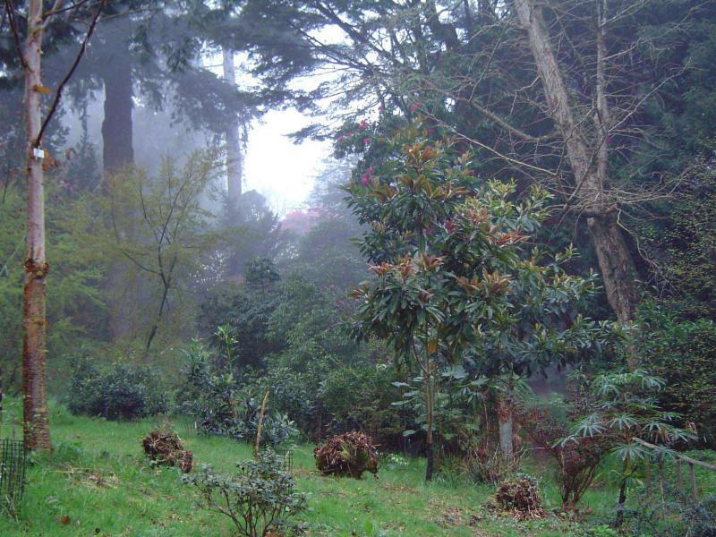
Notes:
Tregrehan Gardens

Slide 5
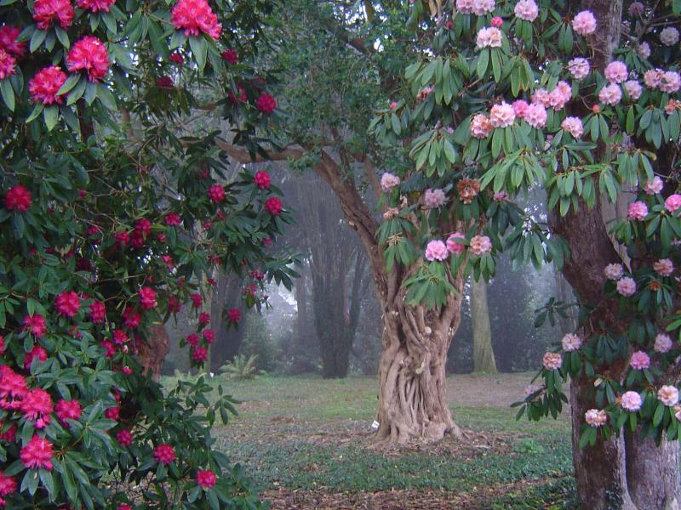
Notes:
Tregrehan Gardens

Slide 6
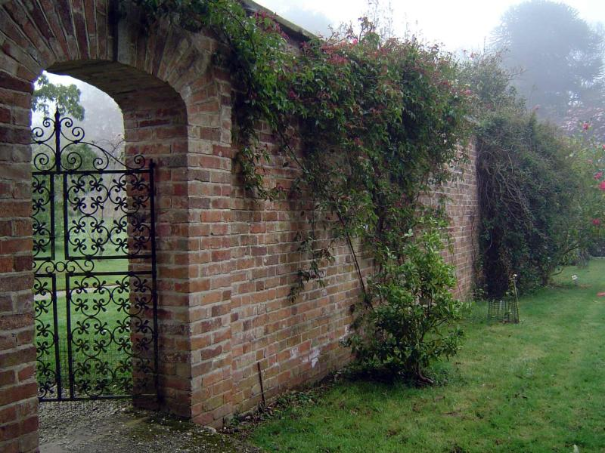
Notes:
Tregrehan Gardens

Slide 7
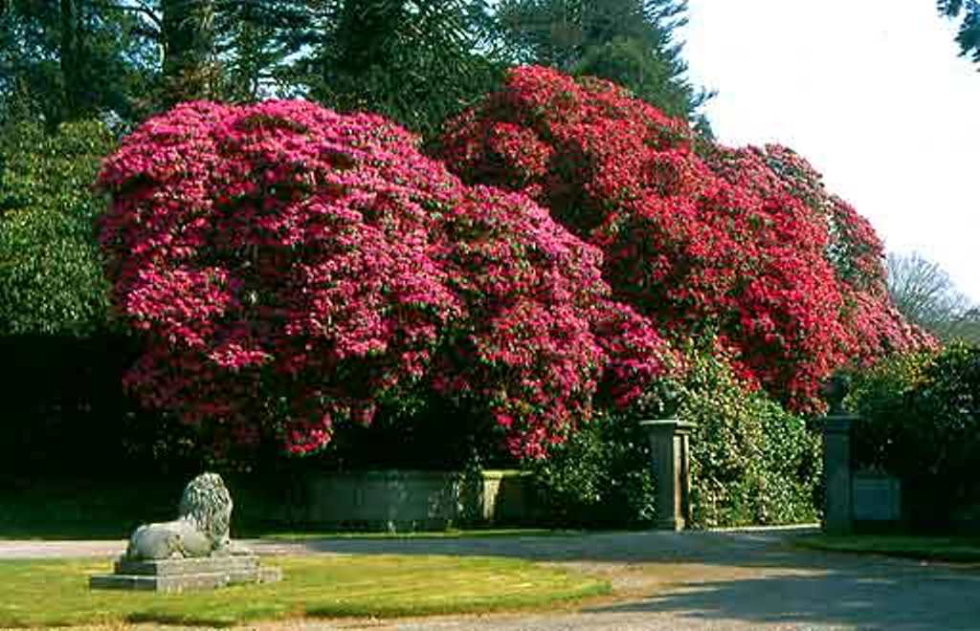
Notes:
Tregrehan Gardens

Slide 8
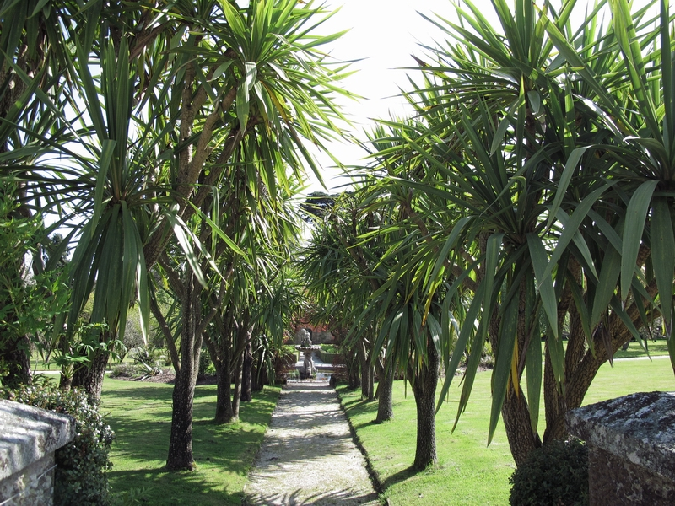
Notes:
Tregrehan Gardens

Slide 9
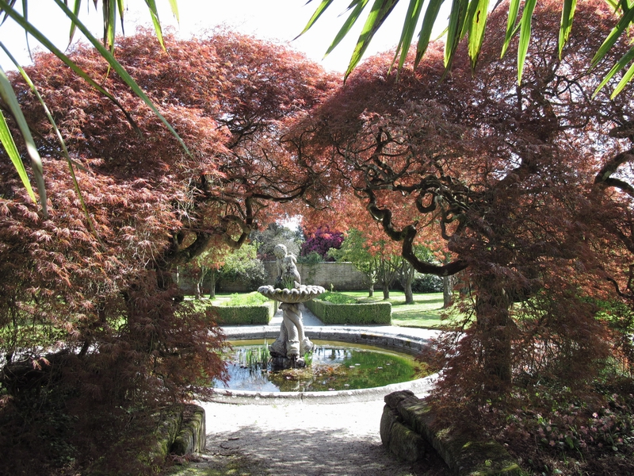
Notes:
Tregrehan Gardens

Slide 10
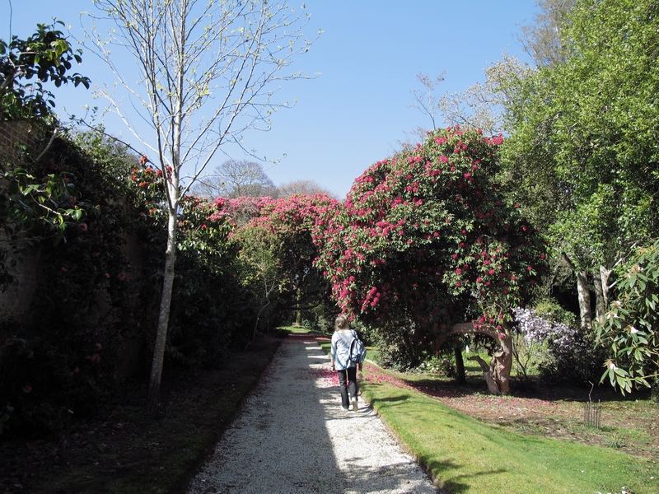
Notes:
Tregrehan Gardens

Slide 11
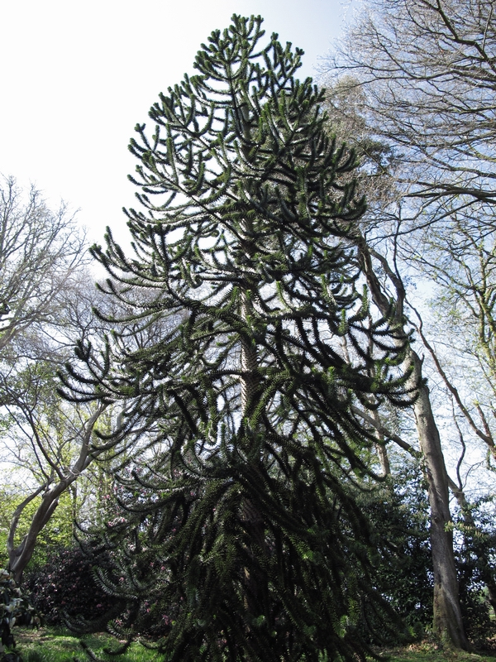
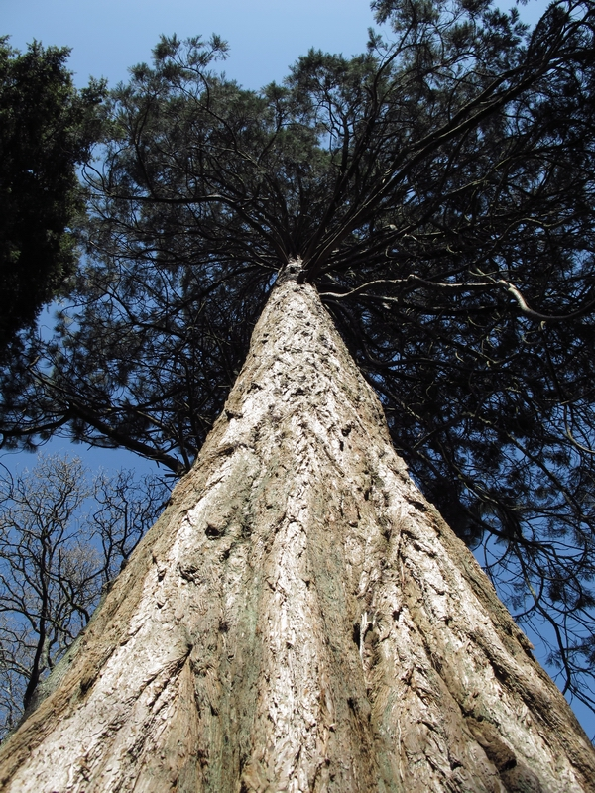
Notes:
Tregrehan Gardens

Slide 12
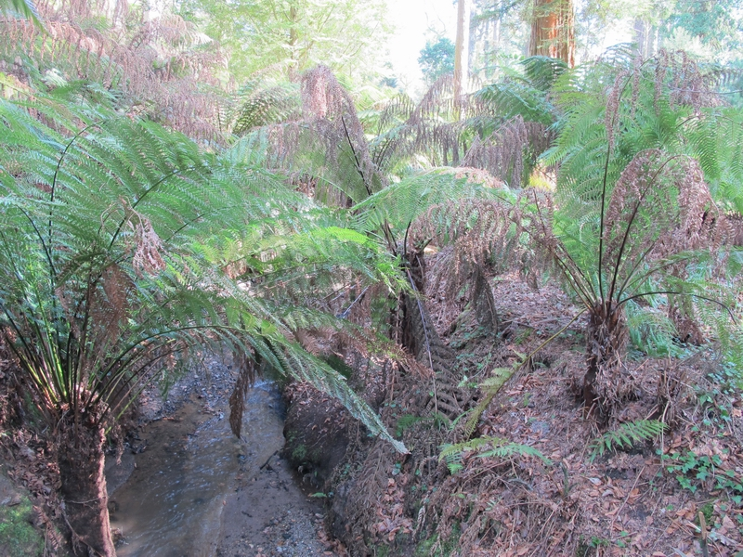
Notes:
Diksonia antartica

Slide 13
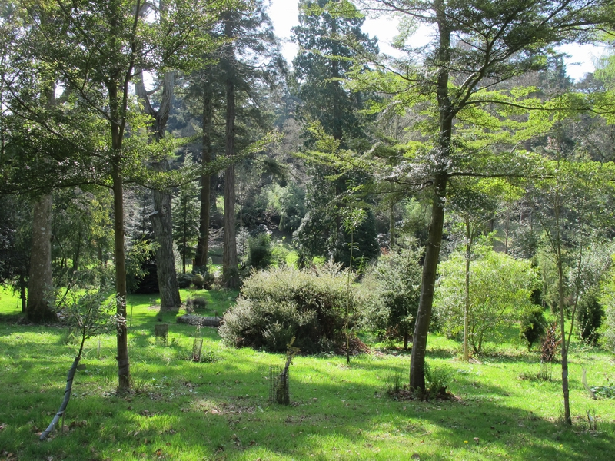
Notes:
Tregrehan Gardens

Slide 14
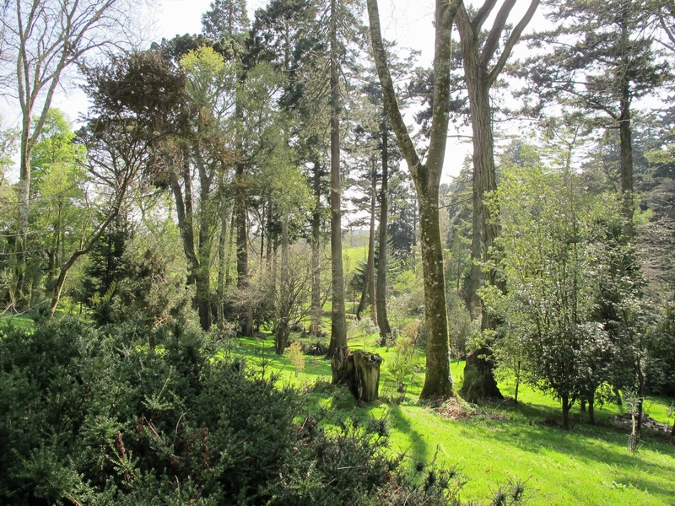

Slide 15
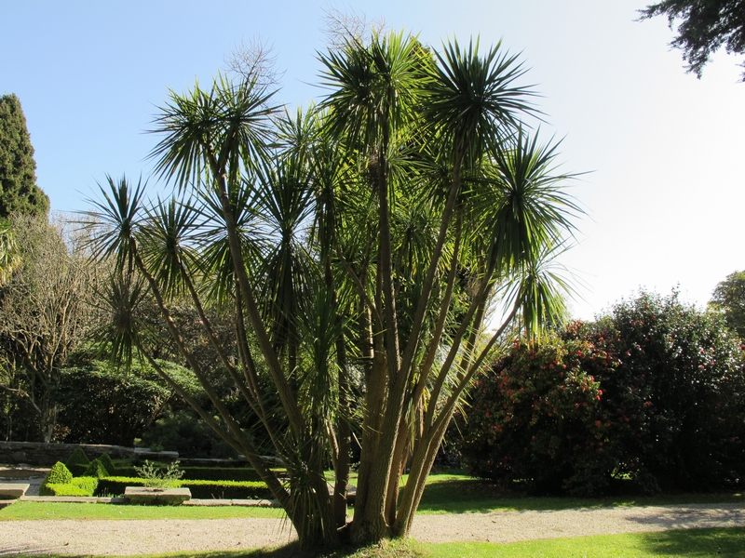

Slide 16
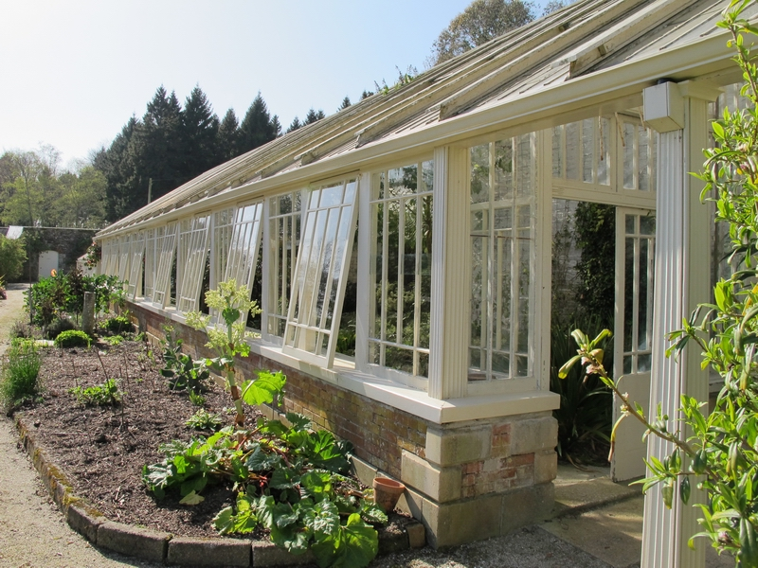
Notes:
Tregrehan Gardens

Slide 17
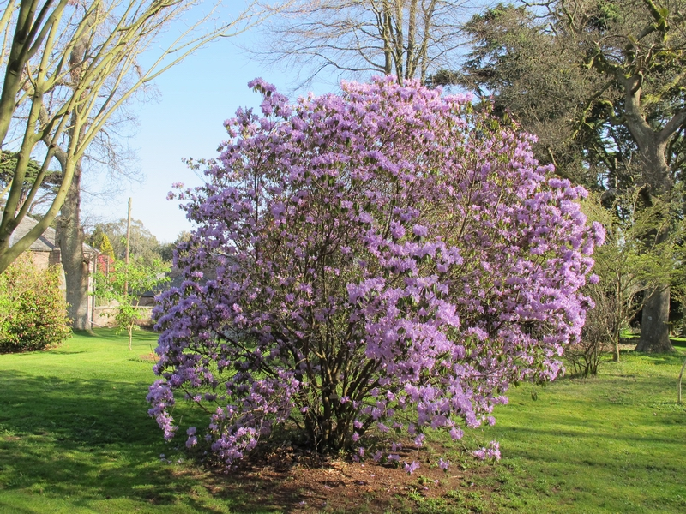
Notes:
Tregrehan Gardens

Slide 18
Trelissik Gardens
Trelissick Garden es un jardín de propiedad de la National Trust y está situado en Feock, Cornualles , cerca de Truro , Cornwall , Reino Unido.
El jardín es propiedad de la National Trust desde 1955 cuando fue donado por Ida Copeland tras la muerte de su hijo Geoffrey, un monumento de vitrales - que lleva la cresta Copeland - sigue siendo a este efecto en la pequeña iglesia de Feock .

Slide 19
Muchas de las especies que viven en el suave aire de Cornualles, incluyendo los rododendros y azaleas que ahora son una característica de los jardines, fueron plantados por los Copeland como hortensias , camelias y las cerezos en flor, el ginkgo y varias especies de palmeras.
Sr. Ronald Copeland fue presidente y más tarde director general de negocio de su familia, la fábrica de porcelana Spode y las flores cultivadas en Trelissick fueron utilizados como modelos para ser pintadas en la cerámica producida en la fábrica.

Slide 20
El escudo de la familia Copeland, una cabeza de caballo, ahora adorna la veleta de la torre de la cuadra, un par de ardillas en la torre gótico victoriana, uno de la familia que vivió aquí en la segunda mitad del siglo XIX (su antecesor, Sir Humphrey Gilbert , se perdió en el mar en su pequeña embarcación, después de descubrir Terranova ).
El jardín se caracteriza por sus arbustos raros. Ofrece un amplio parque, paseos por el bosque, con vistas al estuario del río Fal y Falmouth.

Slide 21
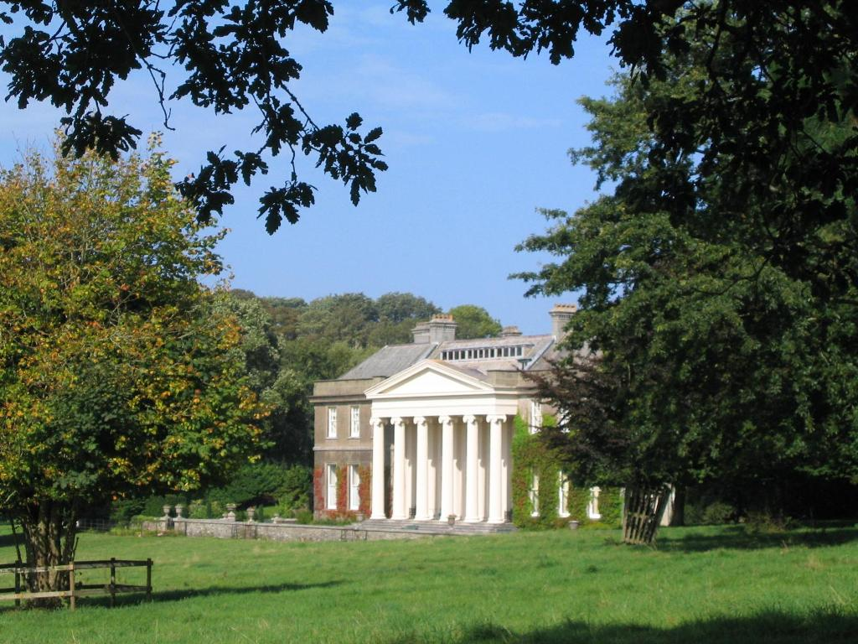
Notes:
Trelissik Gardens

Slide 22
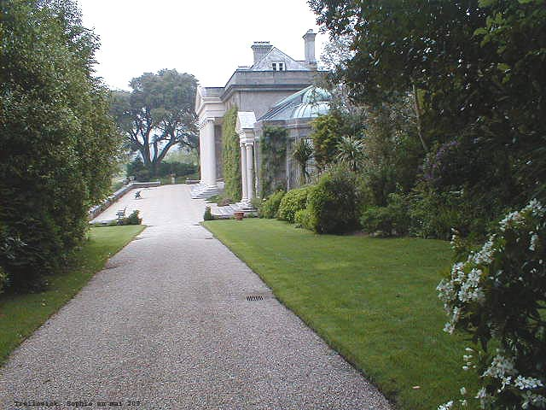
Notes:
Trelissik Gardens

Slide 23
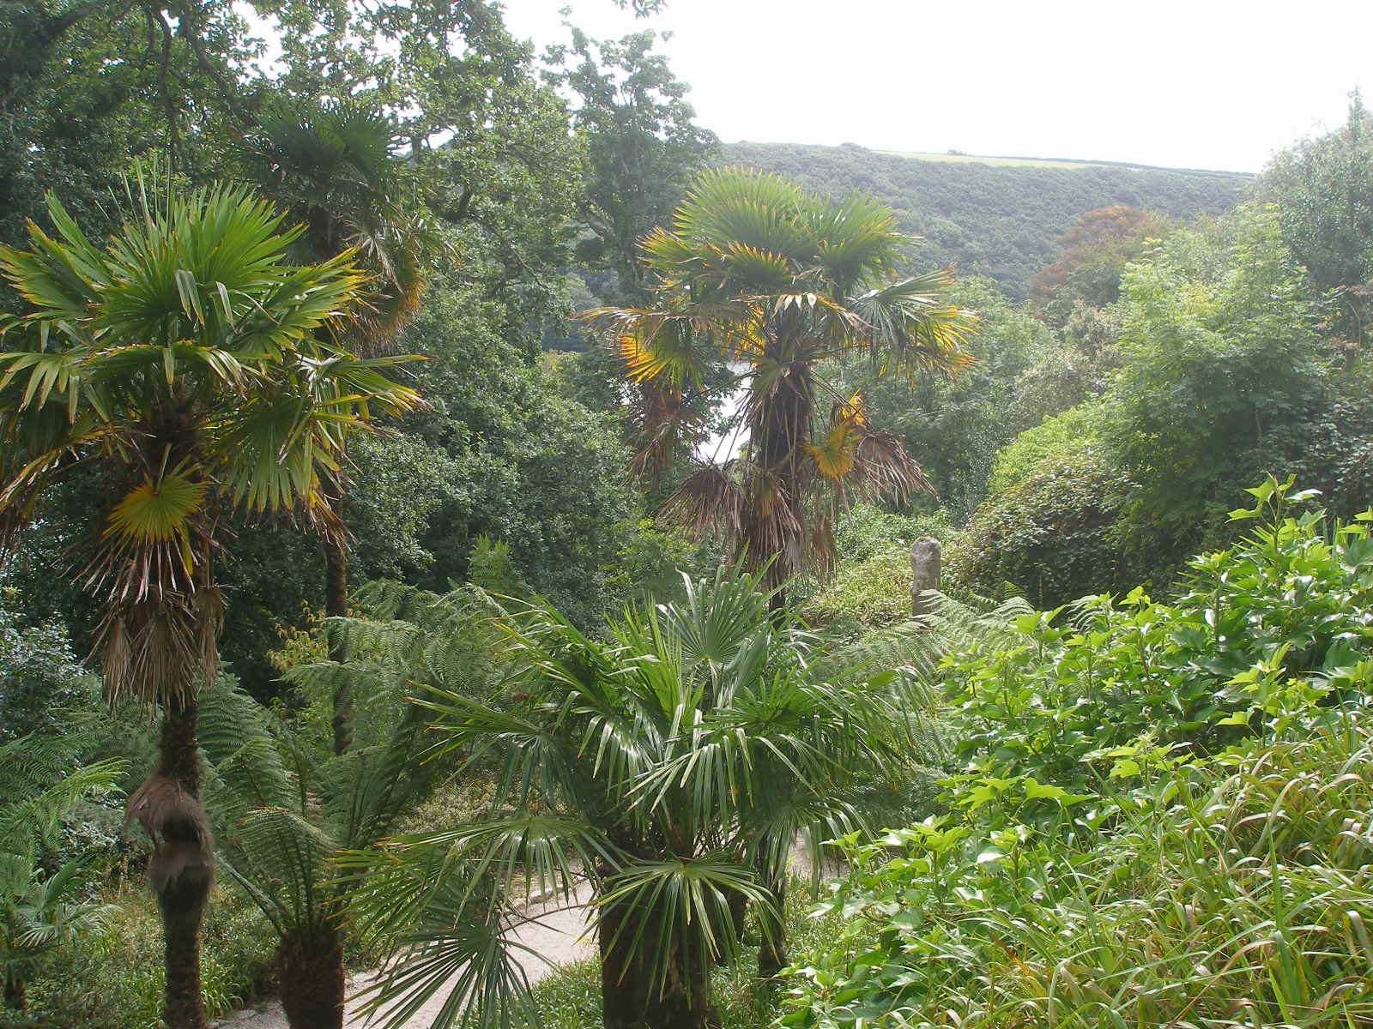

Slide 24
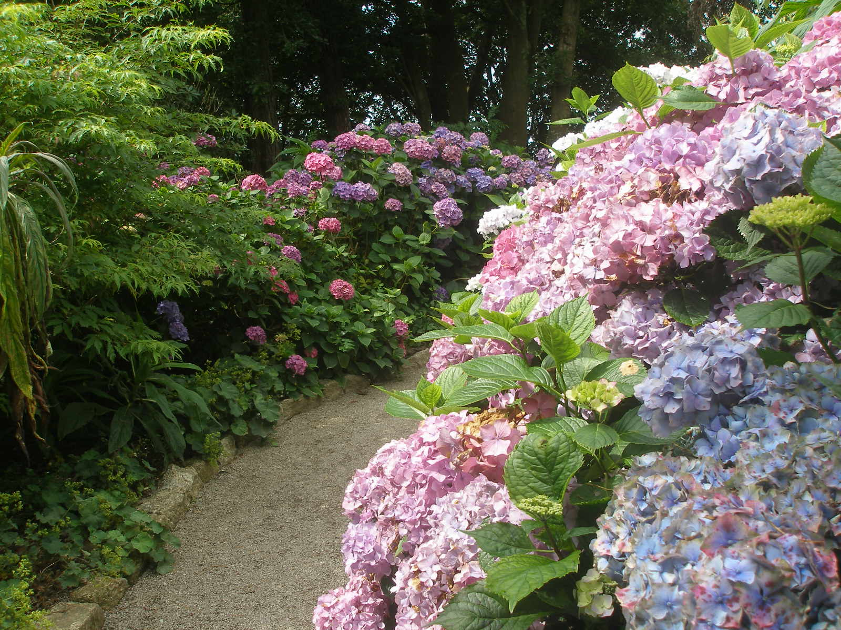
Notes:
Trelissik Gardens

Slide 25
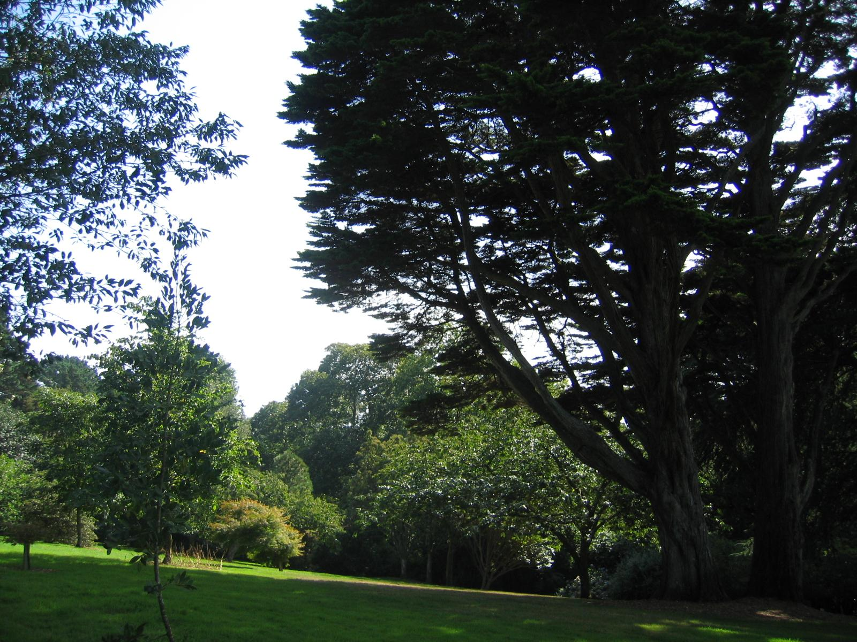

Slide 26
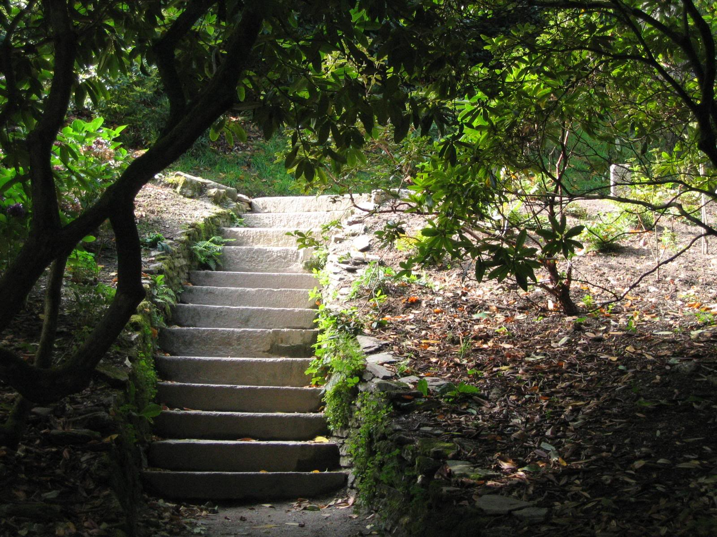
Notes:
Trelissik Gardens

Slide 27
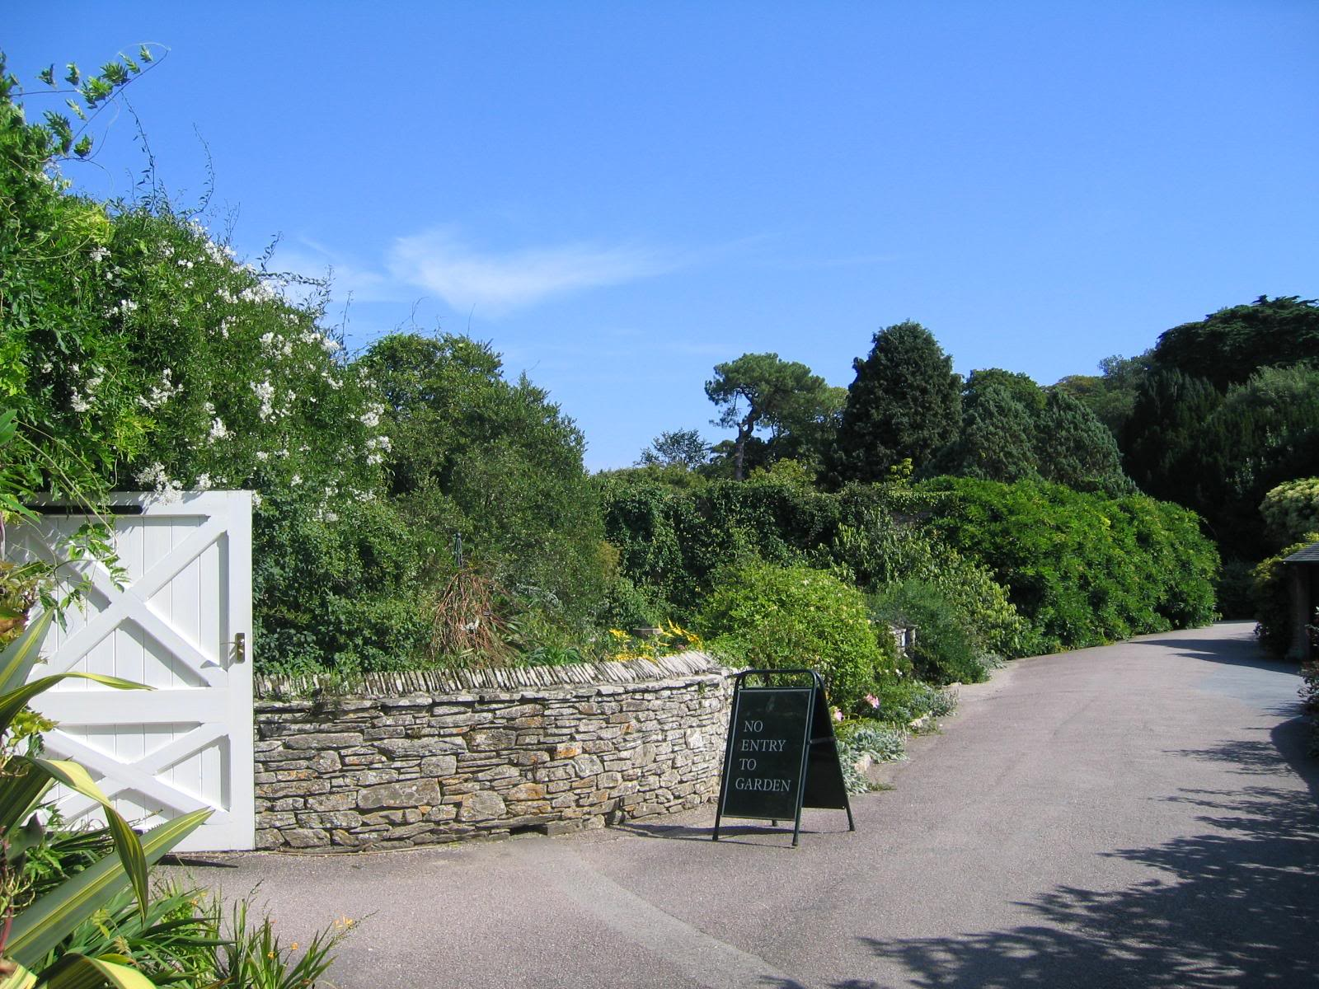
Notes:
Trelissik Gardens

Slide 28
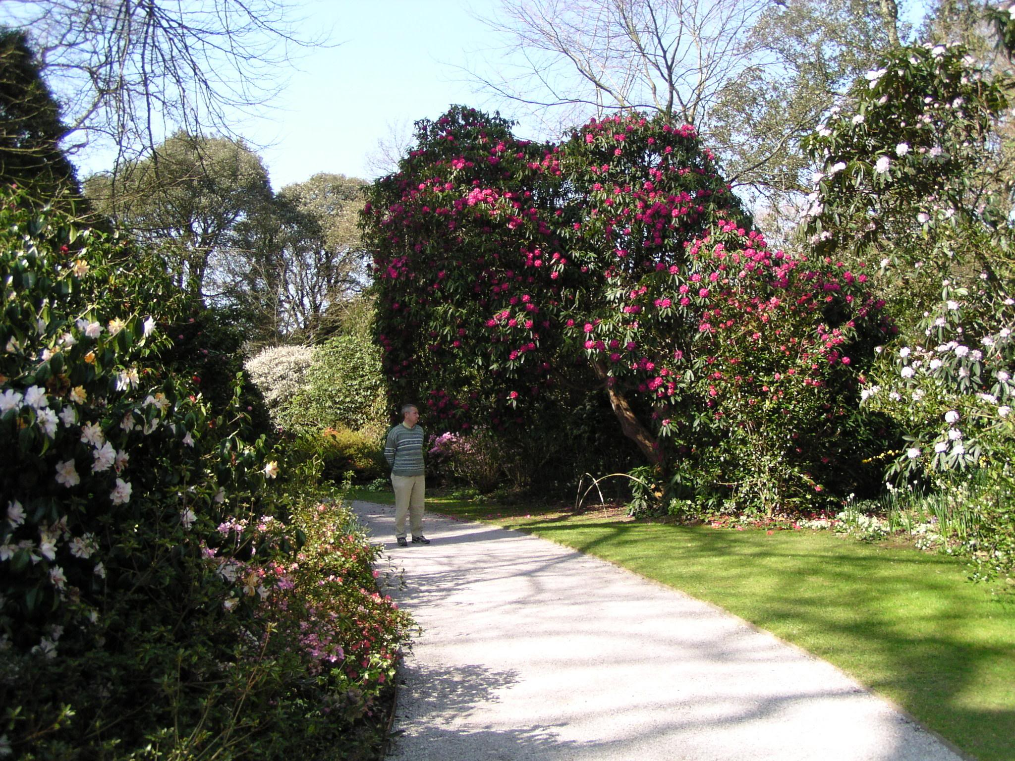
Notes:
Trelissik Gardens

Slide 29
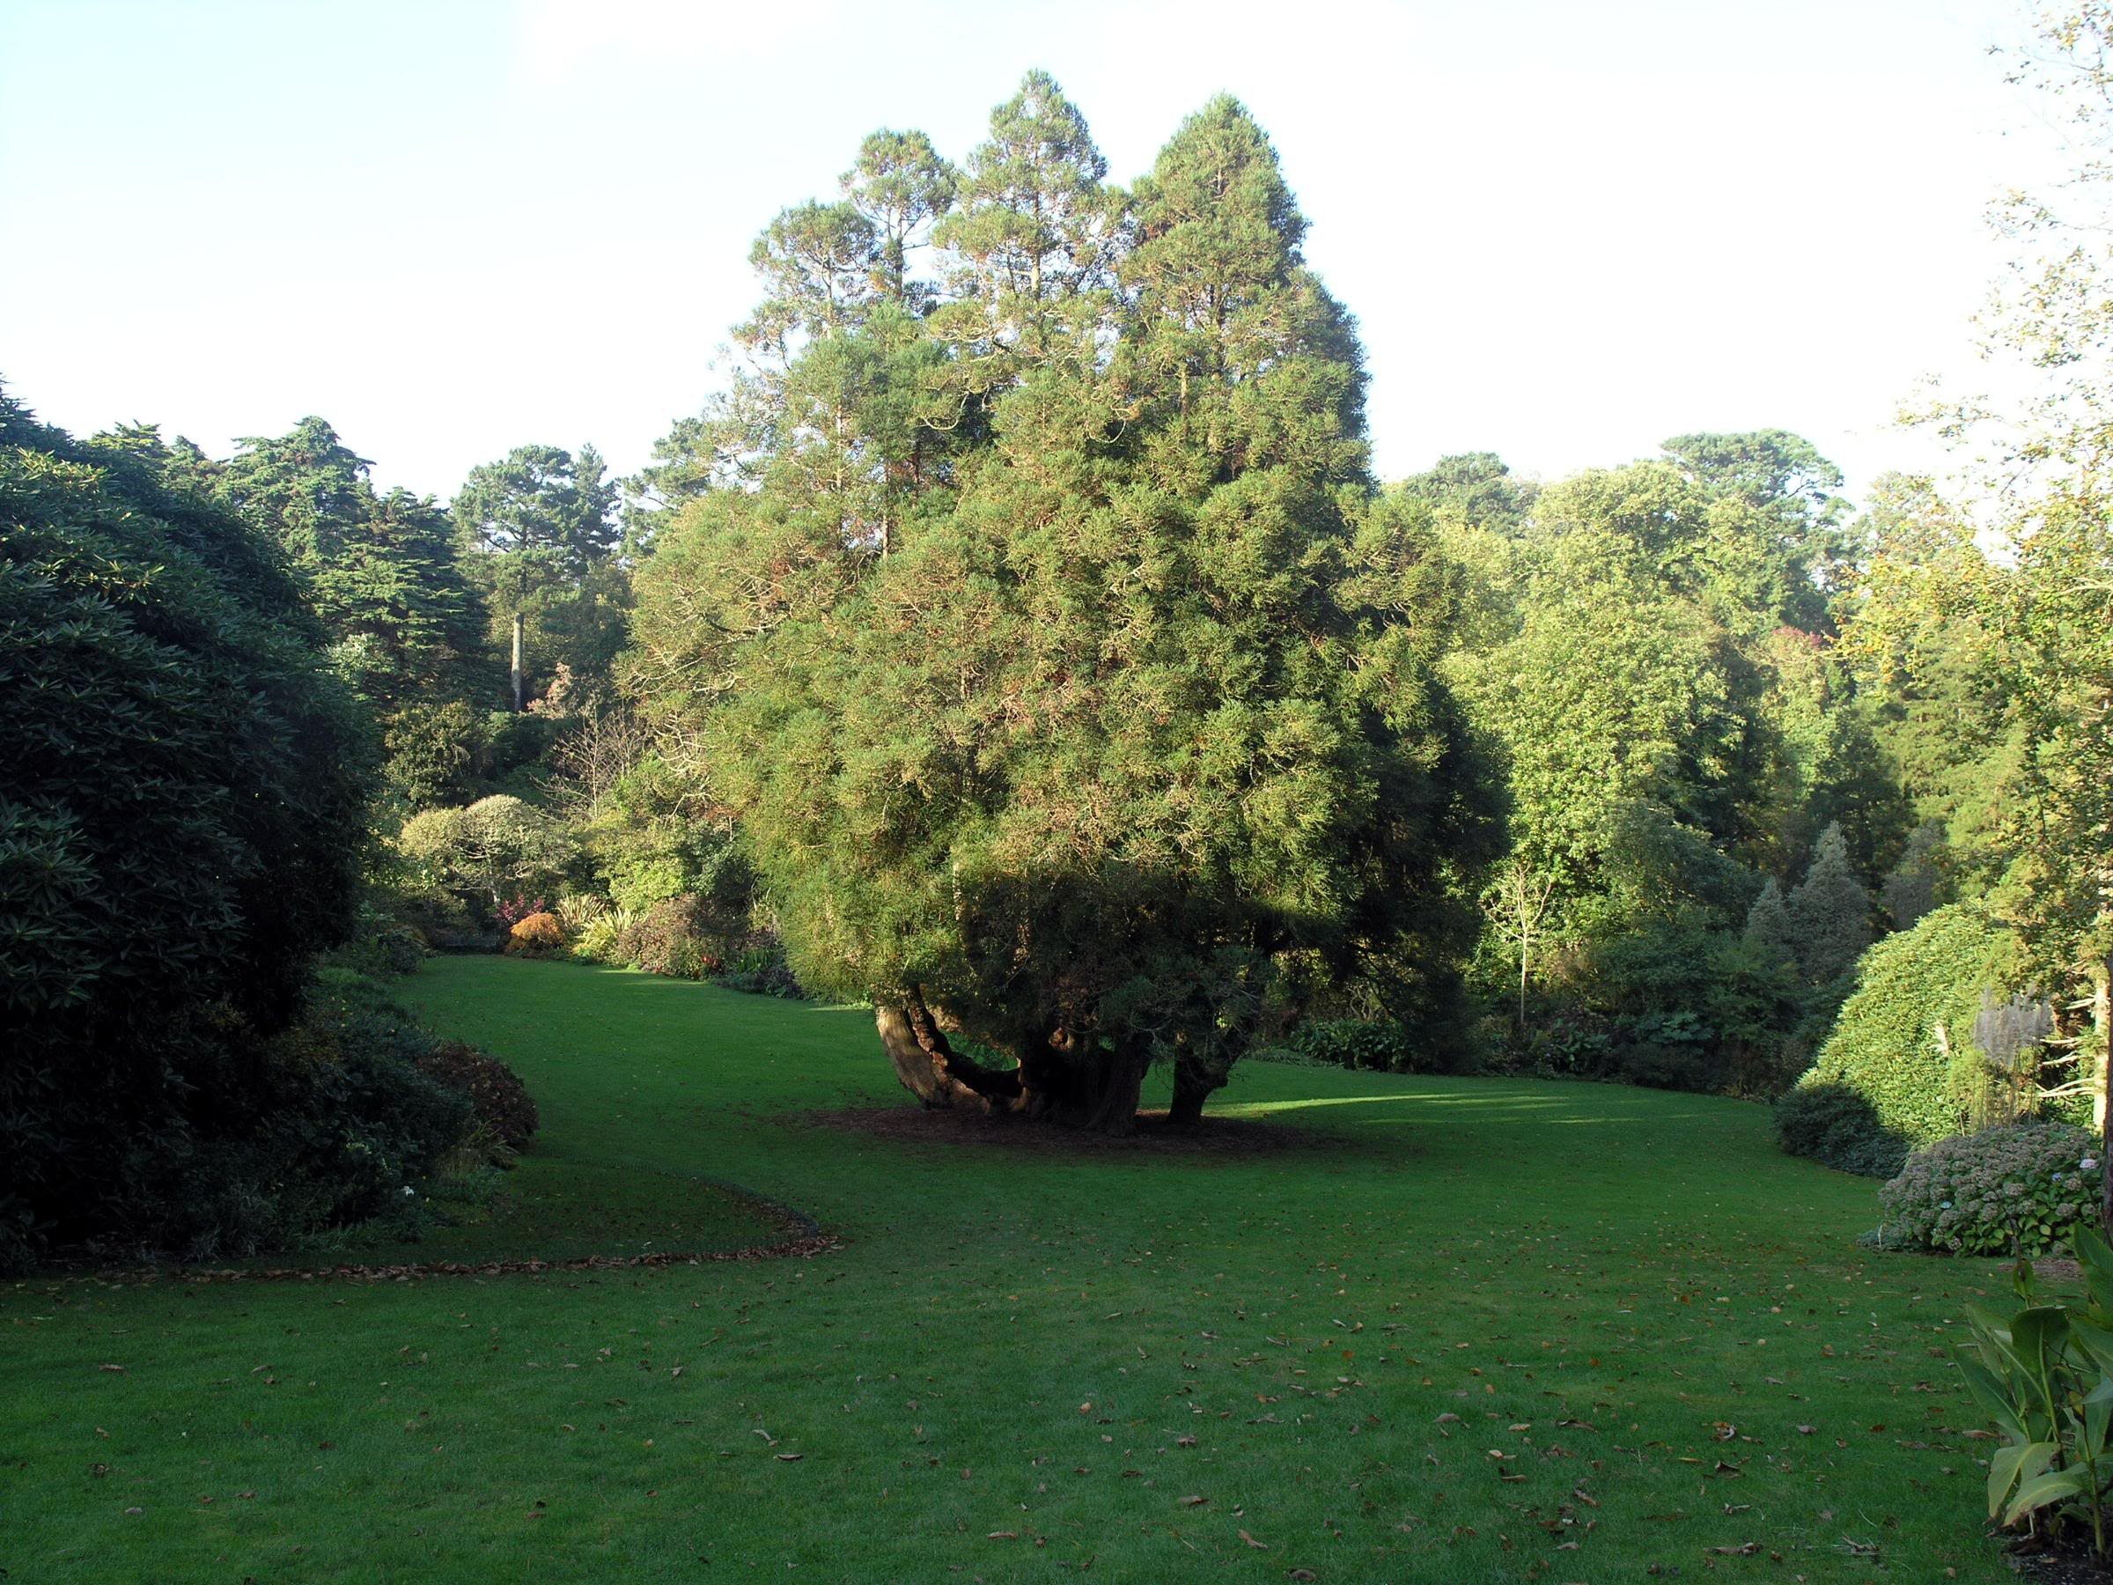
Notes:
Trelissik Gardens

Slide 30
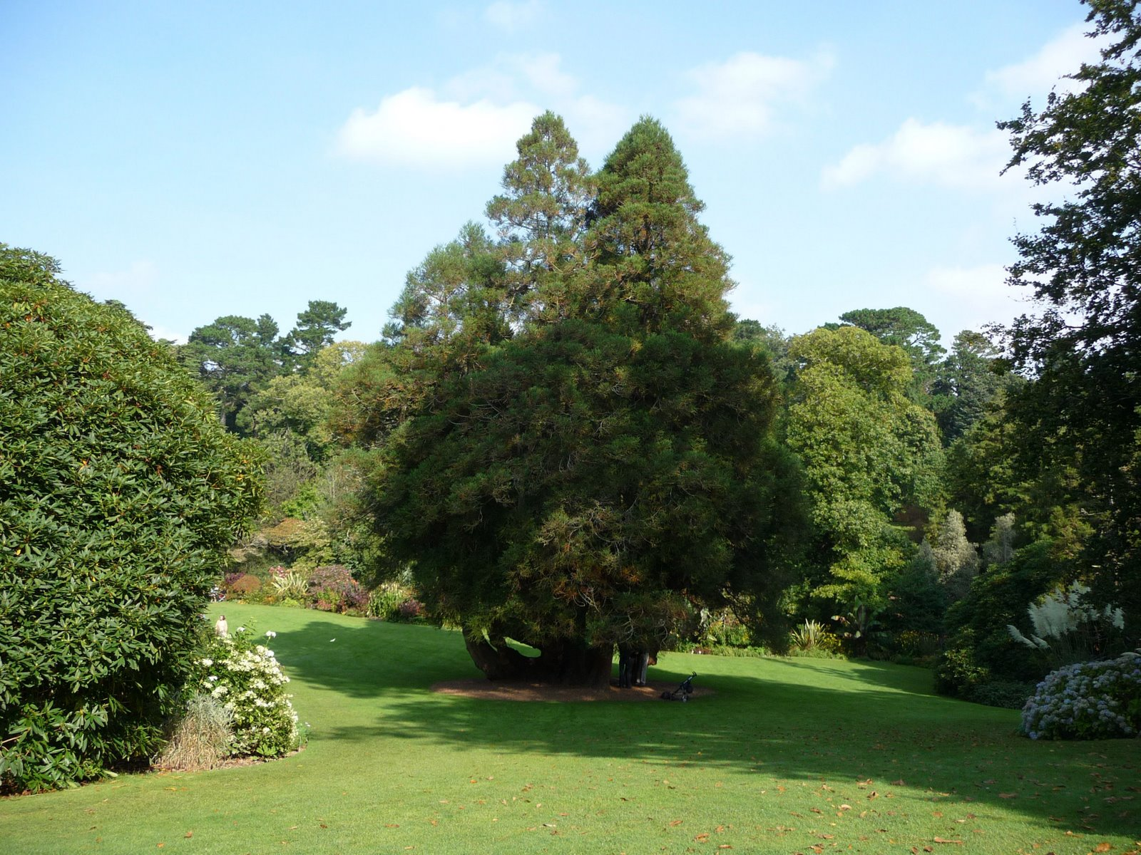
Notes:
Trelissik Gardens

Slide 31
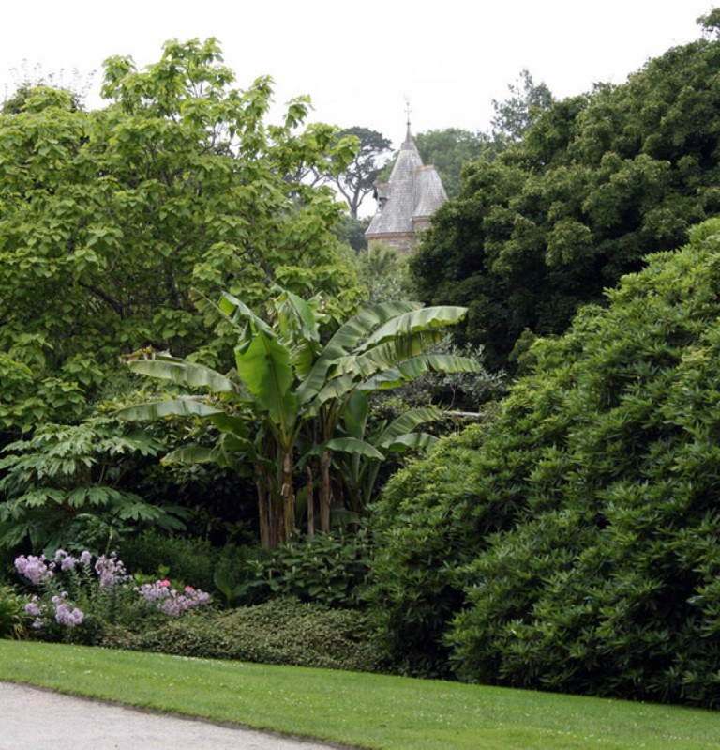
Notes:
Trelissik Gardens

Slide 32
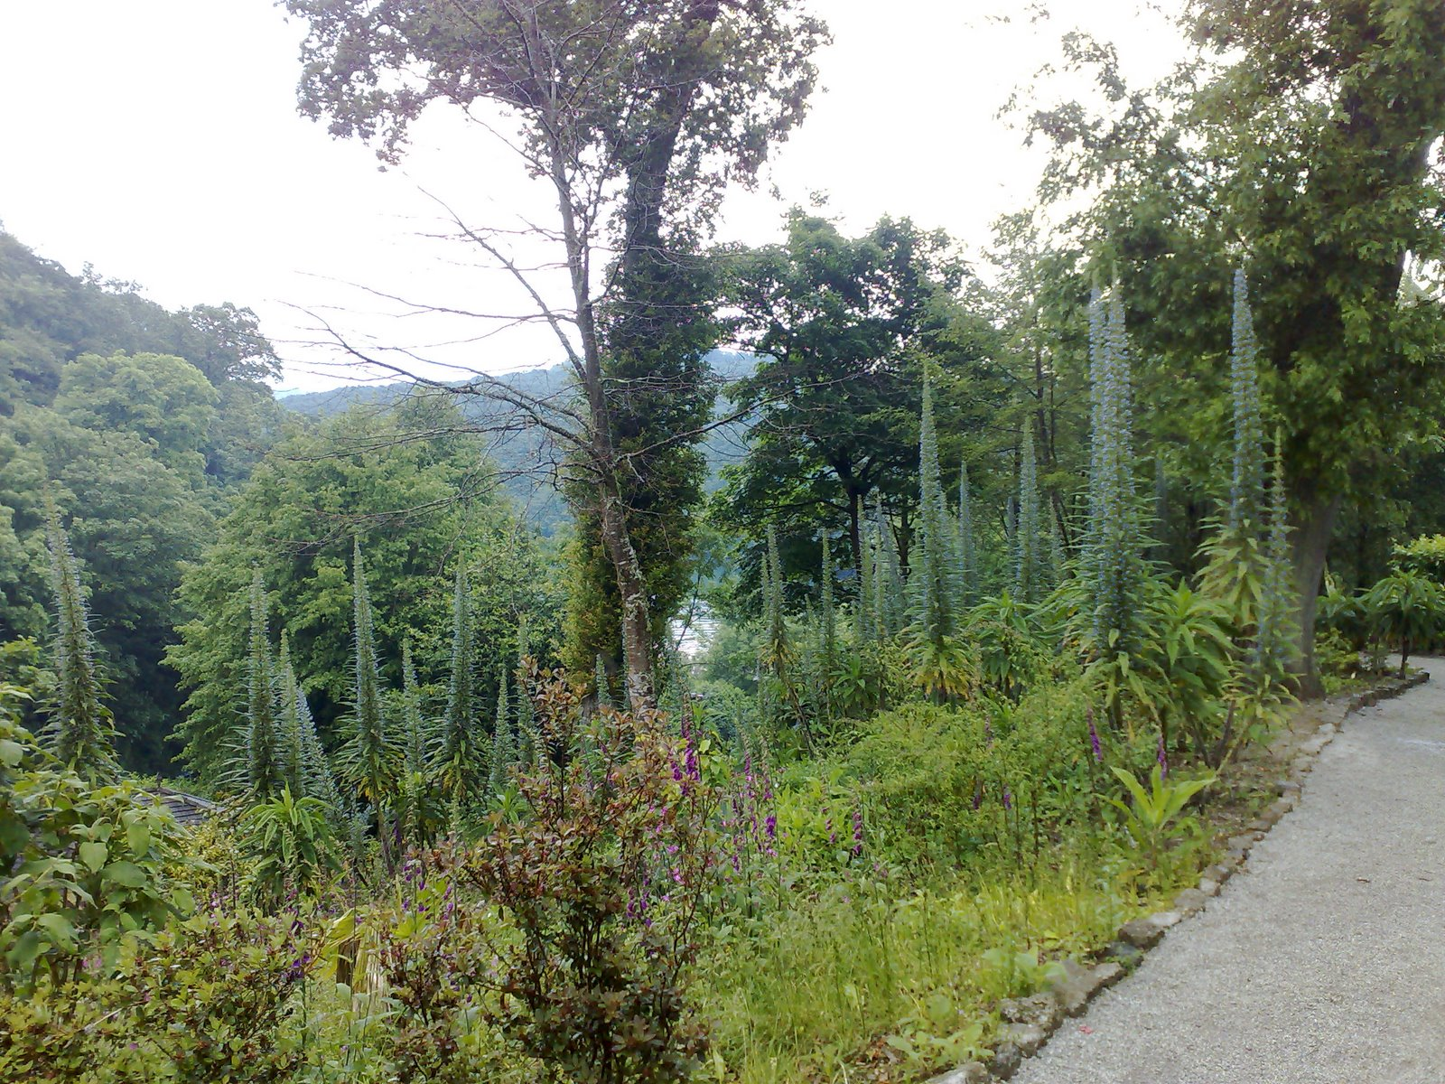
Notes:
Trelissik Gardens

Slide 33
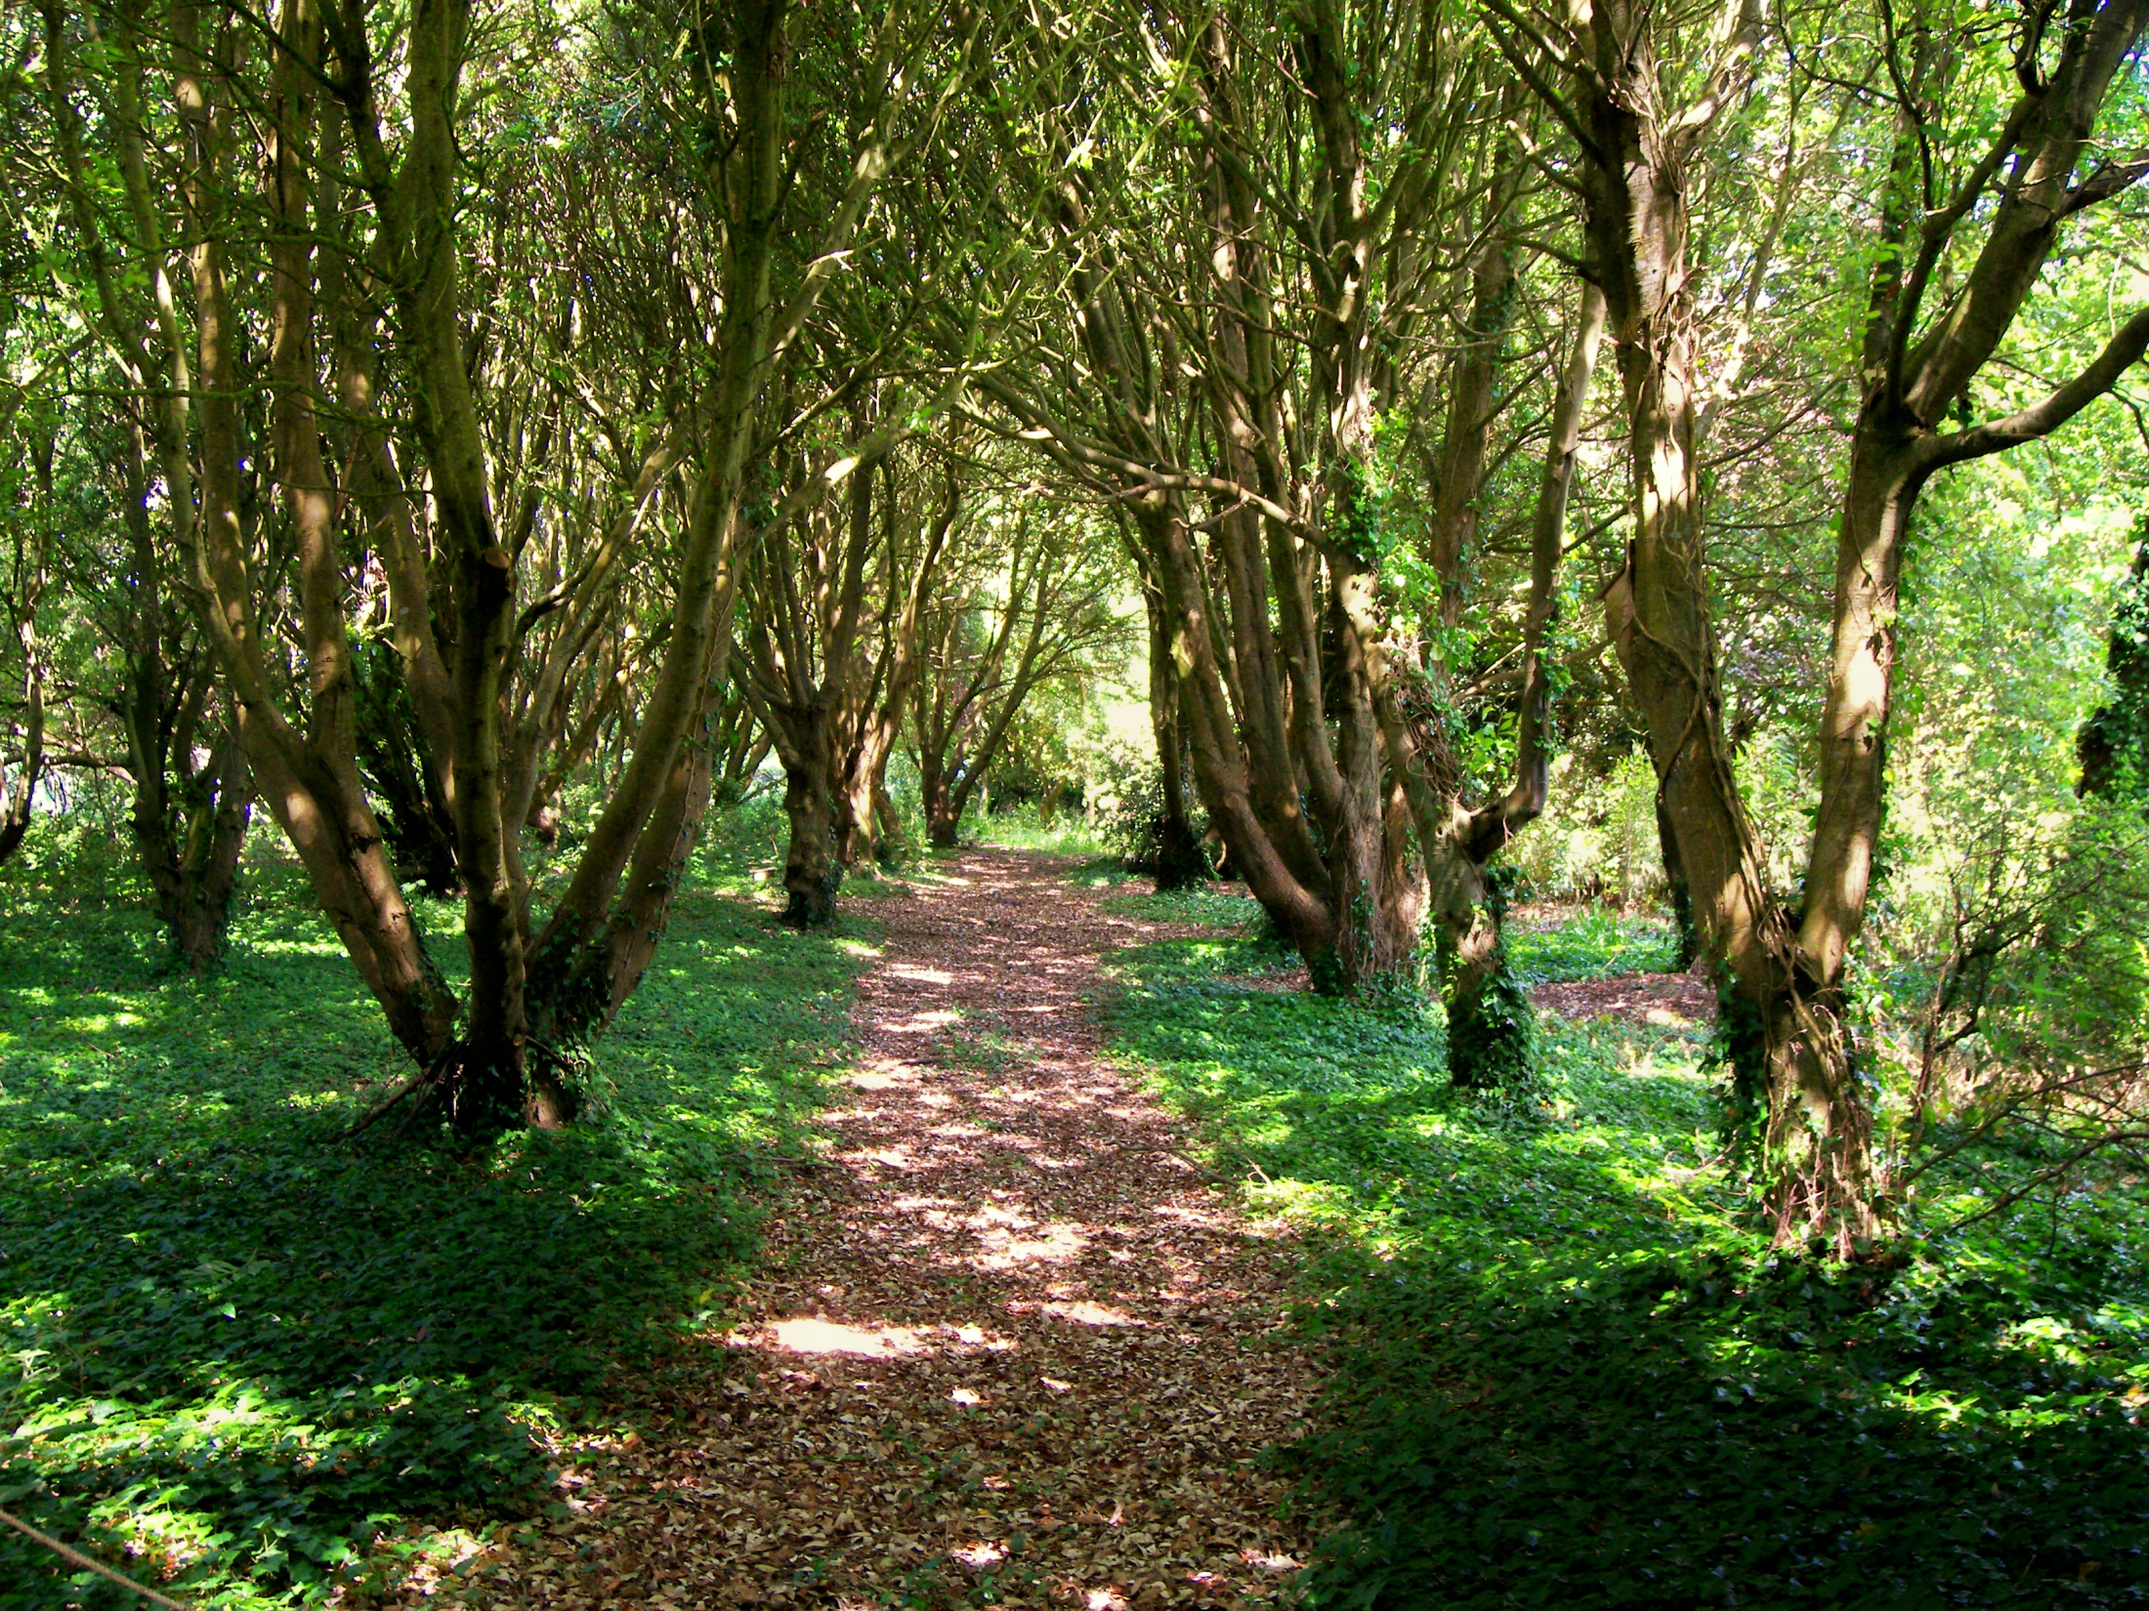
Notes:
Trelissik Gardens

Slide 34
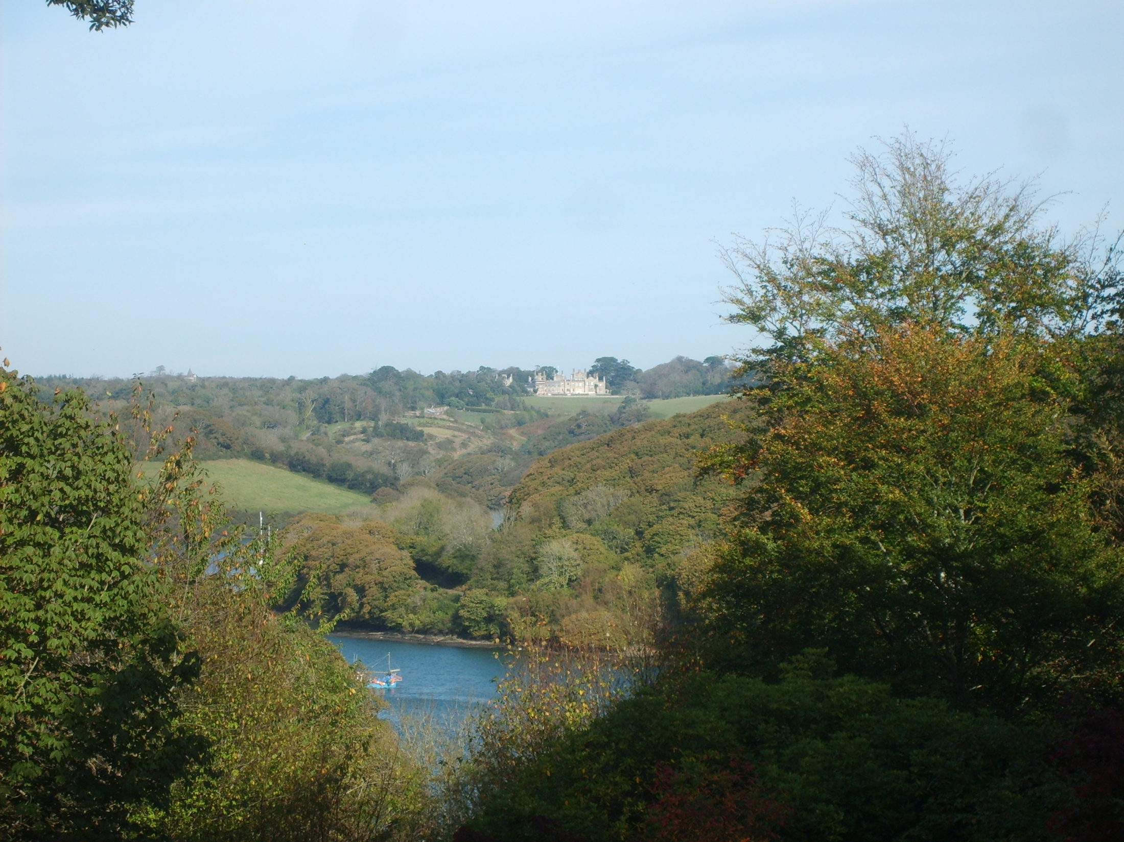
Notes:
Trelissik Gardens

Slide 35
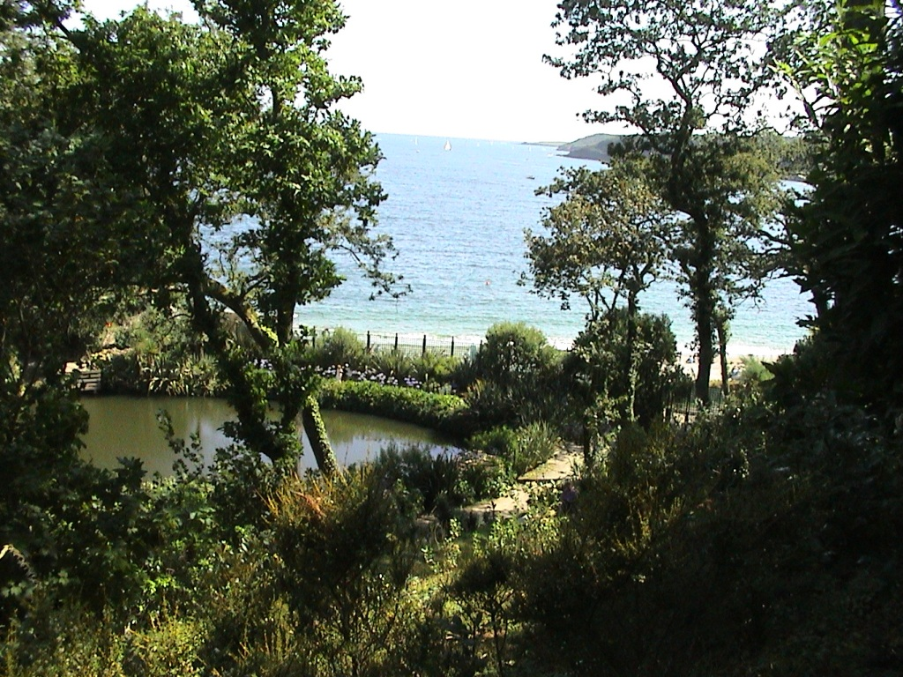
Notes:
Trelissik Gardens

Slide 36
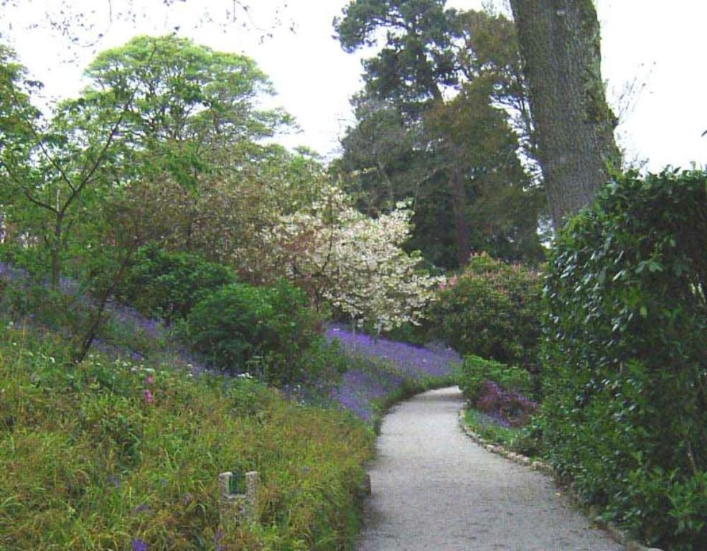
Notes:
Trelissik Gardens

Slide 37
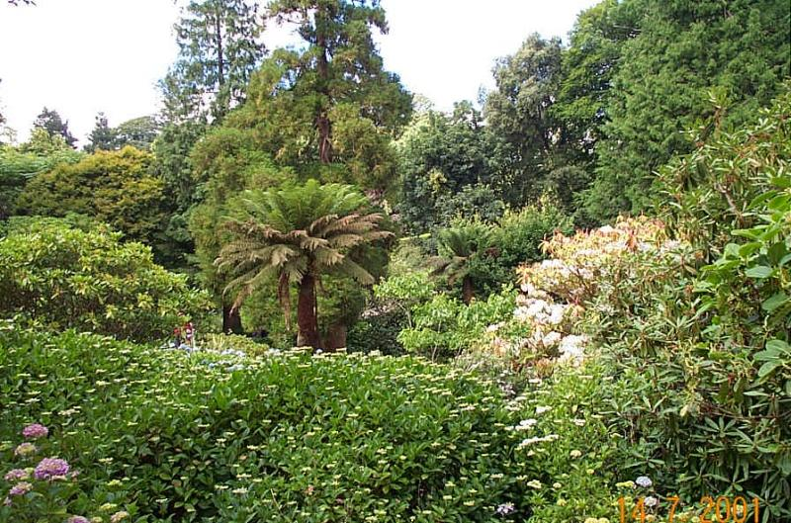
Notes:
Trelissik Gardens

Slide 38
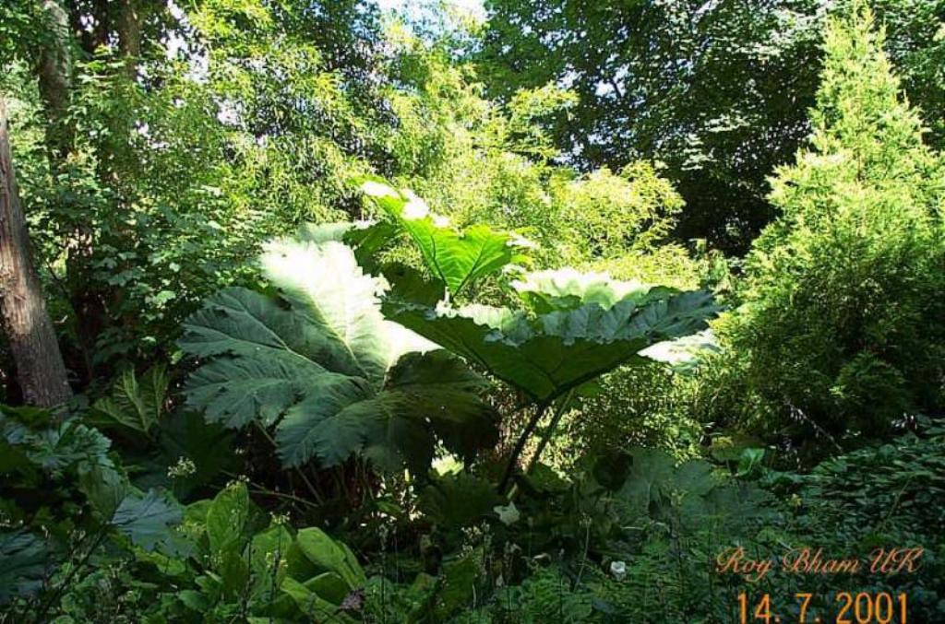
Notes:
Trelissik Gardens

Slide 39
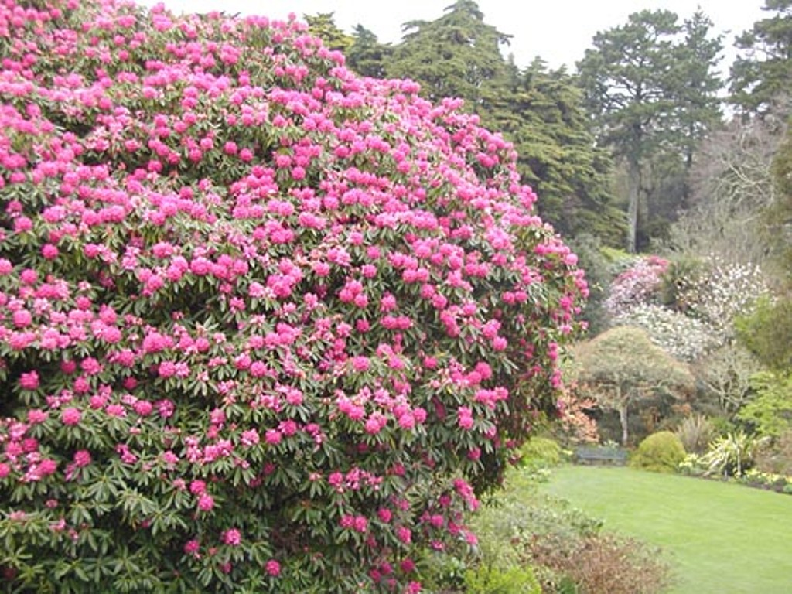
Notes:
Trelissik Gardens

Slide 40
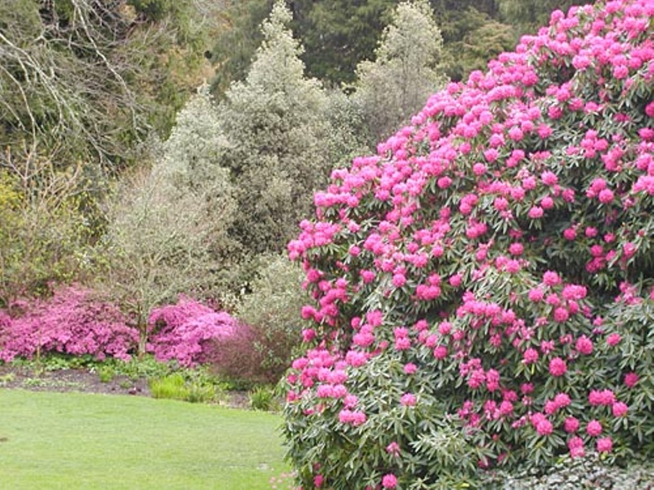
Notes:
Trelissik Gardens

Slide 41
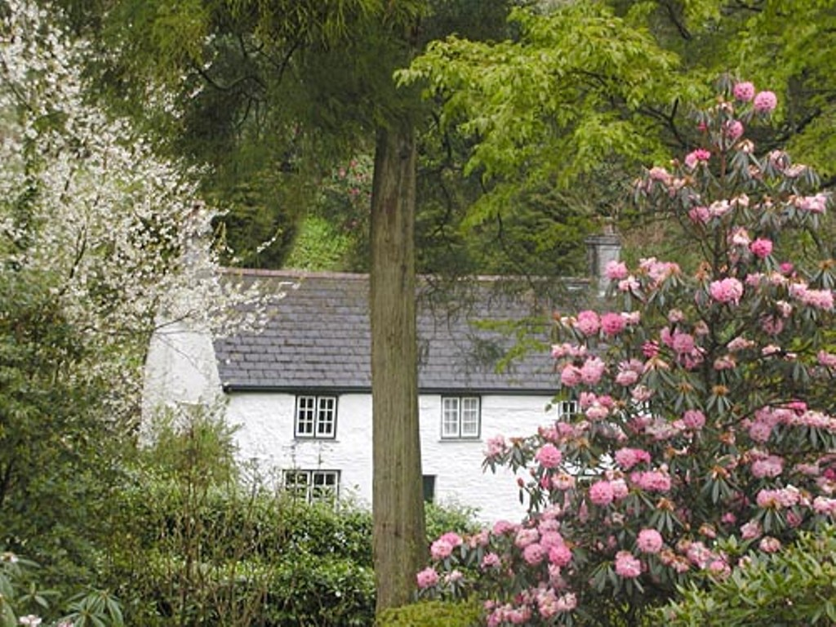
Notes:
Trelissik Gardens

Slide 42
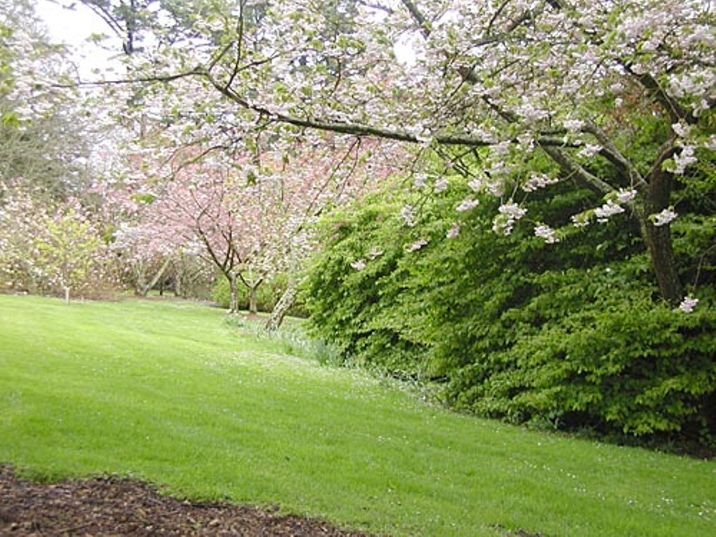
Notes:
Trelissik Gardens

Slide 43
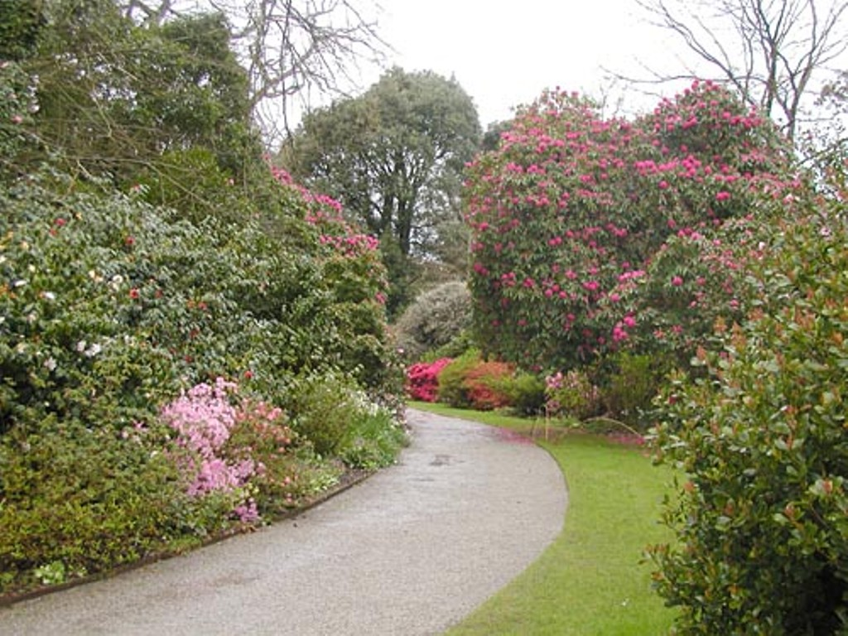
Notes:
Trelissik Gardens

Slide 44
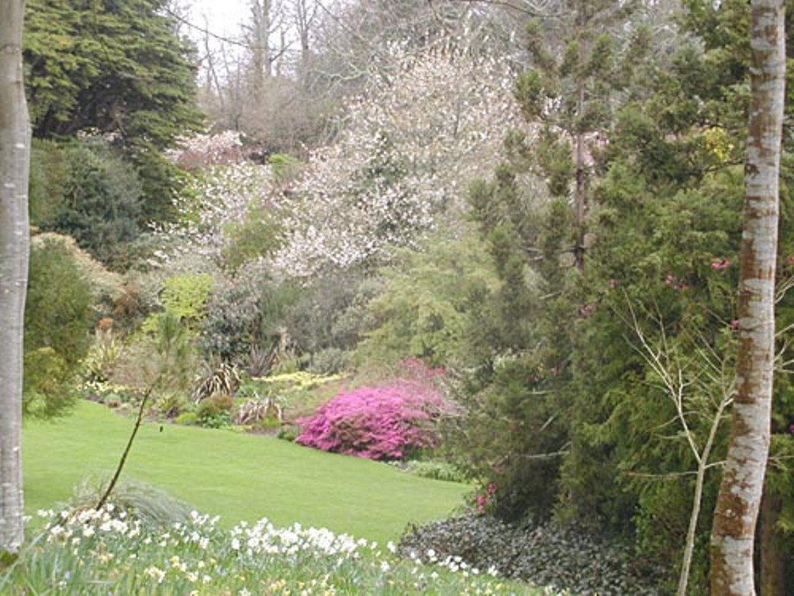
Notes:
Trelissik Gardens

Slide 45
Trerice Manor House
Trerice es una casa señorial isabelina , ubicada en Mill Kestle cerca de Newquay , Cornualles, Reino Unido .
La fase I consistió en una casa-torre con una mas baja del noroeste del bloque.
Esto ocurrio a principios del siglo XVI, probablemente por " Jack de Tilbury , para incluir una gama de 2 plantas en el sur-este de la torre antes, ahora juntos forman la voluminosa ala sur.
La casa, junto con su jardín que lo rodea, es Patrimonio Nacional .
El jardín cuenta con un huerto con variedades antiguas de frutales.

Slide 46
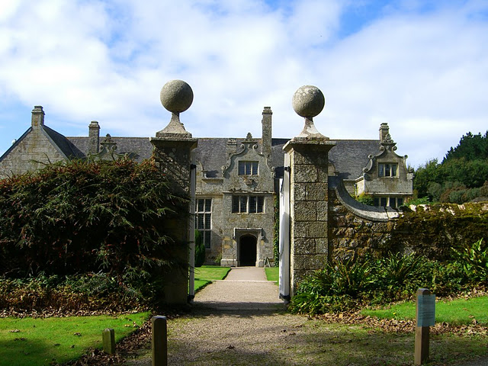
Notes:
Trerice Manor House

Slide 47
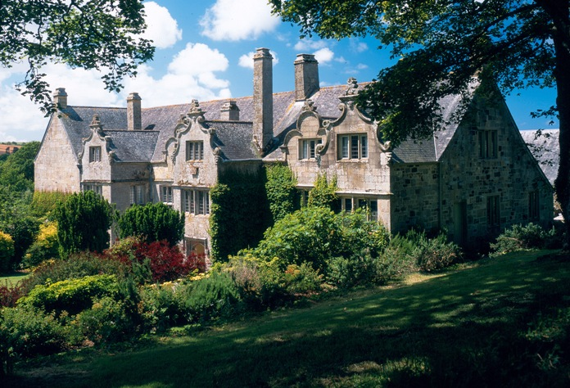
Notes:
Trerice Manor House

Slide 48
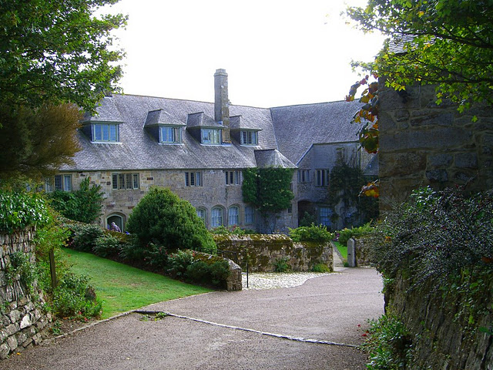
Notes:
Trerice Manor House

Slide 49
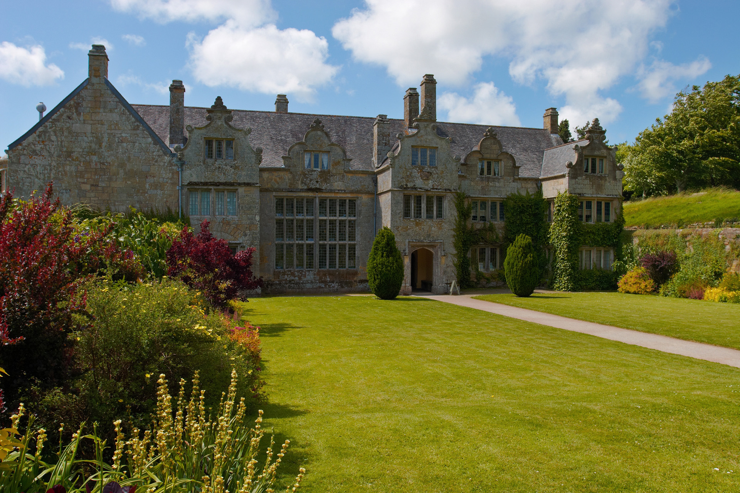

Slide 50
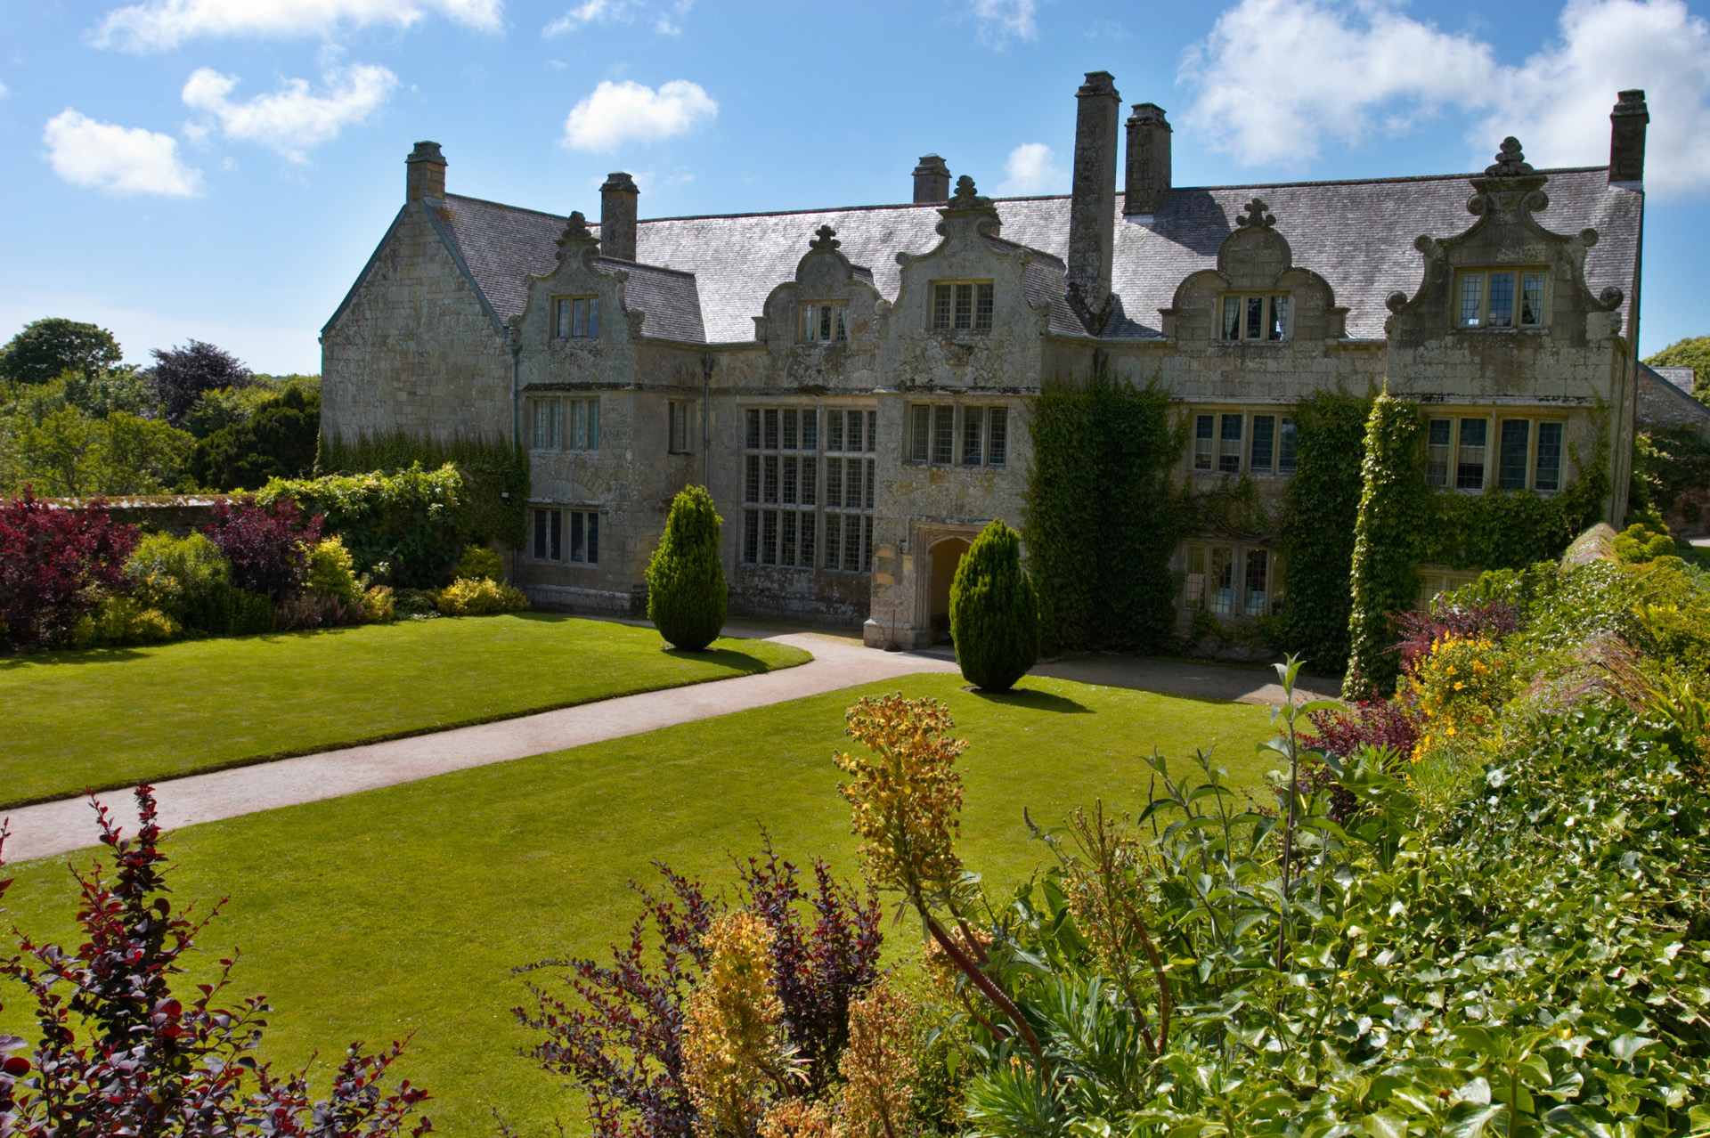
Notes:
Trerice Manor House

Slide 51
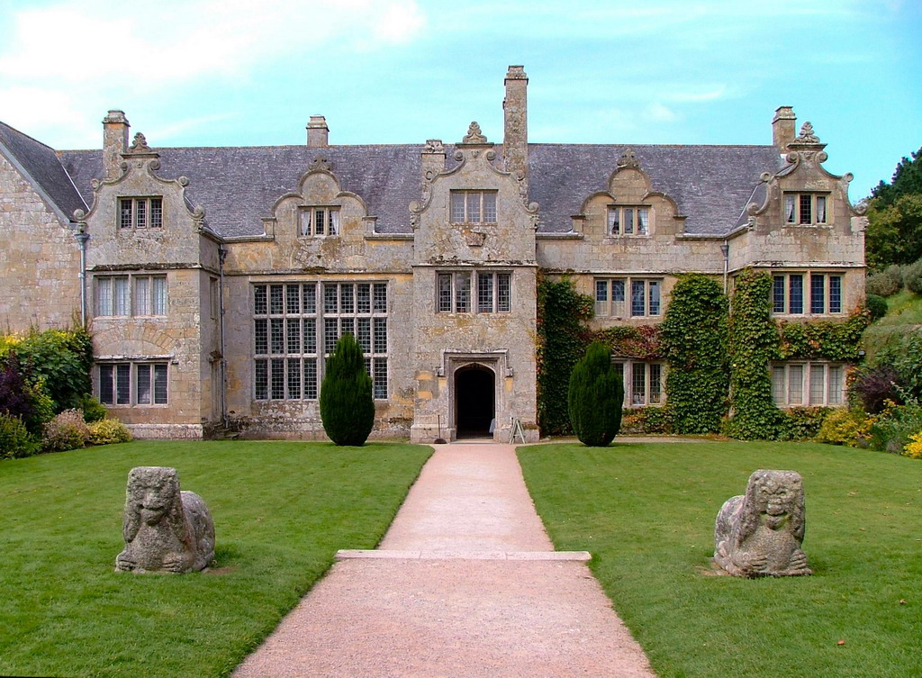
Notes:
Trerice Manor House

Slide 52
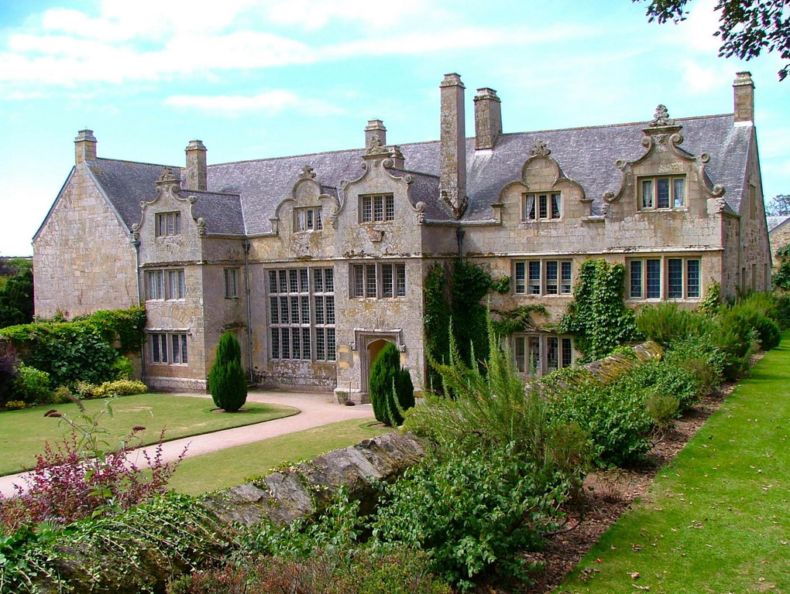
Notes:
Trerice Manor House

Slide 53
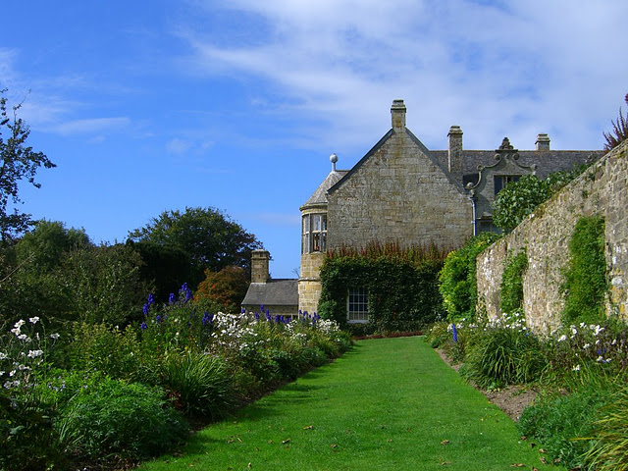
Notes:
Trerice Manor House

Slide 54
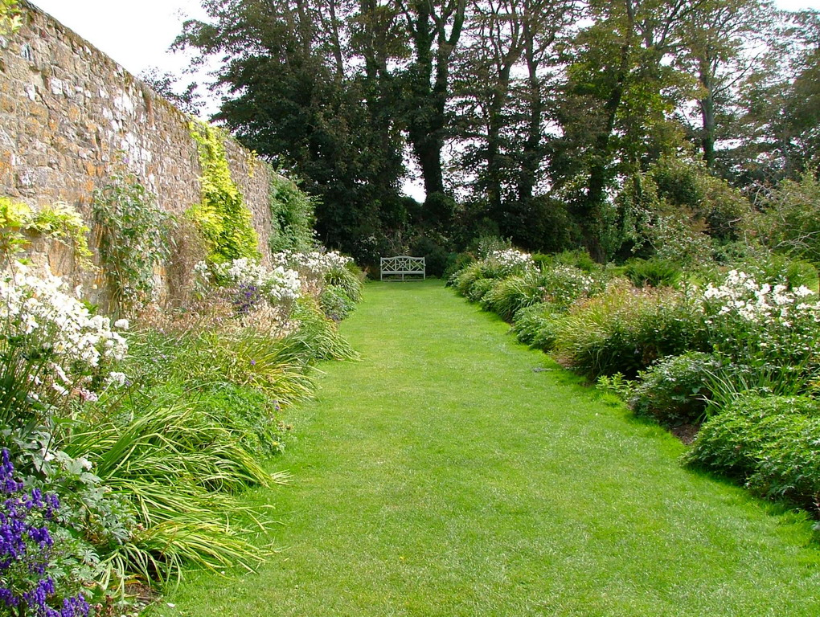
Notes:
Trerice Manor House

Slide 55
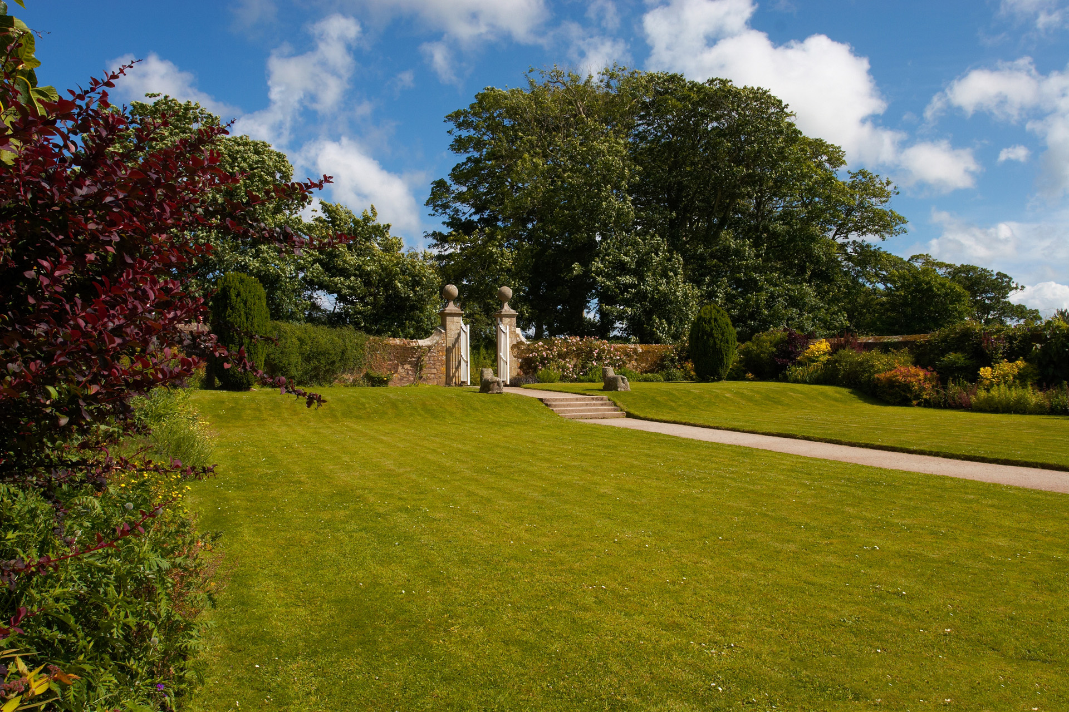
Notes:
Trerice Manor House

Slide 56
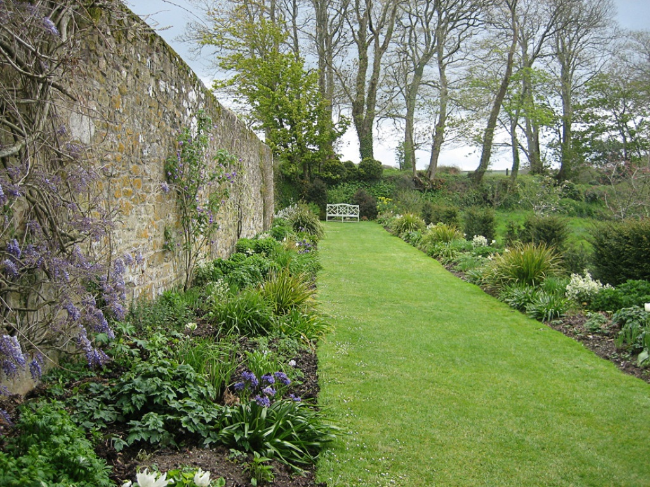
Notes:
Trerice Manor House

Slide 57


Slide 58
Tresco Abbey Gardens
Una abadía benedictina fue fundada aquí en 964 dC, aunque la mayoría de lo que queda hoy en día proviene del Priorato de San Nicolás fundado por los monjes de la abadía de Tavistock en 1114 .
Los jardines fueron establecidos por el propietario del siglo XIX de la isla, Augusto Smith .
Debido al clima suave del invierno, las largas horas de sol de verano, y los altos muros y setos en el jardín que lo protege de los vientos del Atlántico, el jardín es el hogar de plantas exóticas de todo el mundo: el Mediterráneo , América del Sur , del Sur África y Australasia.

Slide 59
La colección Valhalla se encuentra dentro de Tresco jardín de la Abadía que contiene unas 30 figuras, así como el nombre de las juntas y otras tallas decorativas de la época de los barcos de vela.
La colección fue construida por Augusto Smith.
En la mayoría de Valhalla de la fecha de mascarones de proa son de la mitad y finales del siglo XIX y provienen de los buques de vela mercantes o barcos de vapor a principios que fueron destruidos en las islas de Scilly.

Slide 60

Notes:
Tresco Abbey Gardens

Slide 61

Notes:
Tresco Abbey Gardens

Slide 62


Slide 63

Notes:
Tresco Abbey Gardens

Slide 64

Notes:
Tresco Abbey Gardens

Slide 65

Notes:
Tresco Abbey Gardens

Slide 66


Slide 67


Slide 68


Notes:
Tresco Abbey Gardens

Slide 69

Notes:
Tresco Abbey Gardens

Slide 70


Slide 71


Slide 72


Slide 73

Notes:
Tresco Abbey Gardens

Slide 74


Slide 75


Slide 76


Slide 77

Notes:
Tresco Abbey Gardens

Slide 78

Notes:
Tresco Abbey Gardens

Slide 79

Notes:
Tresco Abbey Gardens

Slide 80

Notes:
Tresco Abbey Gardens

Slide 81

Notes:
Tresco Abbey Gardens

Slide 82

Notes:
Tresco Abbey Gardens

Slide 83

Notes:
Tresco Abbey Gardens

Slide 84

Notes:
Tresco Abbey Gardens

Slide 85

Notes:
Tresco Abbey Gardens

Slide 86

Notes:
Tresco Abbey Gardens

Slide 87

Notes:
Tresco Abbey Gardens

Slide 88

Notes:
Tresco Abbey Gardens

Slide 89
Trevarno Gardens
Trevarno es una finca en el sur-oeste, Cornwall , Reino Unido , a la vez que la sede de la familia Bickford-Smith.
Están situados en Helston .
La finca es una atracción turística y abierta al público.
Los 280.000 m ² de terreno con jardines, paseos por el bosque, un museo de la jardinería, un conservatorio de sub-tropical.
Trevarno es de Cornualles.

Slide 90

Notes:
Trevarno Gardens

Slide 91

Notes:
Trevarno Gardens

Slide 92

Notes:
Trevarno Gardens

Slide 93

Notes:
Trevarno Gardens

Slide 94

Notes:
Trevarno Gardens

Slide 95

Notes:
Trevarno Gardens

Slide 96

Notes:
Trevarno Gardens

Slide 97

Notes:
Trevarno Gardens

Slide 98


Slide 99


Slide 100


Slide 101
Trewinthen
Disfrutando de la calidez de la Corriente del Golfo, estos mágicos jardines de Cornualles son el hogar de una gran cantidad de las plantas más interesantes, raras y bellos árboles en las Islas Británicas.
El genio creativo de los comienzos del siglo XIX los propietarios de jardines de Cornualles, y su hambre y la pasión o el exotismo, los llevó a patrocinar los grandes expediciones de buscadores de plantas.
Las semillas y plantas que trajeron de todo el mundo ayudó a crear estos ejemplos únicos de teatro vivo ,salvaje y magnífico.

Slide 102

Notes:
Trewinthen

Slide 103

Notes:
Trewinthen

Slide 104

Notes:
Trewinthen

Slide 105

Notes:
Trewinthen

Slide 106

Notes:
Trewinthen

Slide 107

Notes:
Trewinthen

Slide 108

Notes:
Trewinthen

Slide 109

Notes:
Trewinthen

Slide 110


Slide 111


Slide 112


Slide 113

Notes:
Trewinthen

Slide 114

Notes:
Trewinthen

Slide 115

Notes:
Trewinthen.-Melianthus major

Slide 116

Notes:
Trewinthen

